Slide 1
כריית מידע
20595

Slide 2

כריית מידע
20595

Slide 3
כריית מידע – שיעור רביעי
20595

Slide 4
מפגש רביעי
יחידה 1 - מבוא
יחידה 2 - תורת המידע
יחידה 3 - הכנת נתונים
יחידה 4 - סיווג וחיזוי
יחידה 5 - עצי החלטה-חלק א
יחידה 6 - עצי החלטה-חלק ב
יחידה 7 - למידה בייסיאנית ולמידה מבוססת תצפיות
יחידה 8 - חוקי הקשר-חלק א
יחידה 9 - חוקי הקשר-חלק ב
יחידה 10 - ניתוח אשכולות-חלק א
יחידה 11 - ניתוח אשכולות-חלק ב
יחידה 12 - רשתות אינפו - עמומות
יחידה 13 - בחירת מאפיינים
יחידה 14 - נושאים מתקדמים בכריית מידע
חזרה
21.5.2017 ממ"ן 21
15/04/2018

Slide 5
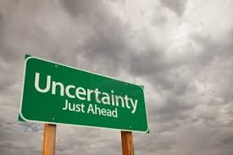
אי-וודאות

Slide 6
אי ודאות (Uncertainty)
אי ודאות (חוסר ודאות-Uncertainty) היא מצב שבו אינה קיימת האינפורמציה הנחוצה בכדי לתאר באופן מדויק מצב קיים או מצב עתידי. כאשר קיימת חוסר ודאות, מספר המצבים האפשריים בהווה או בעתיד גדול מ-1.
לדוגמה – האם מדד ת"א 100 יעלה או ירד היום. נניח לשם הפשטות שני מצבים אפשריים – כן \ לא אין לנו יכולת לחזות באופן מדויק מה יקרה.
מה עושים ?

Slide 7

האמת היא שיש פתרון

Slide 8

אבל ... צריך לייצר תהליך קבלת החלטות – סוכן
קיימים כלים אלטרנטיביים לטיפול באי וודאות, אחד מהם הוא לוגיקה עמומה.
ננסה לקבוע "סיכוי שיקרה" לכל אירוע.
לכל עובדה תשויך הסתברות המציינת את השכיחות היחסית של התקיימות העובדה.
ניתן להתייחס להסתברות זו גם כמידת האמונה (degree of belief) שלנו שהעובדה מתקיימת.

Slide 9
אי ודאות
אי הודאות של הסוכן במרחב בעיה זה הוא מצב נתון בין אם מחוסר באינפורמציה או מחוסר הבנה.
לא נתייאש והסוכן שלנו יבצע את הטוב ביותר שהוא יכול במסגרת אי הודאות.
קודם כל (כרגיל) נייצג את הבעיה...
הפעם הייצוג ישקף מרחבה פעולה בצורה סטוכסטית
סטוכסטי - או תהליך אקראי הוא תהליך שההתפתחות שלו תלויה בגורמים מקריים. קרי בצורה לא דטרמיסטית ממצב נתון יש מספר מצבים שונים אליהם אפשר לעבור.
במקרה שלנו זה נוסיף על זה שהסיכוי לכל מצב שונה.
Notes:
https://en.wikipedia.org/wiki/Stochastic_process

Slide 10

מה הסיכוי ?
במדינה מסויימת נפוצה מחלת האיידס באוכלוסייה ביחס של אחד לאלף.
קיימת בדיקה להמצאות המחלה (מסומנת כ test). הבדיקה מדוייקת ב-97% כלומר בשלושה אחוזים מהבדיקות אדם בריא יקבל תשובה חיובית (תשובה חיובית לבדיקה פירושה חולי) ובשלושה אחוזים מהבדיקות אדם חולה יקבל תשובה שלילית.
אדם נבדק והבדיקה נתנה תוצאות חיוביות.
חשב את הסיכוי שאדם זה אכן חולה.

Slide 11
דוגמה: סוכן נהג מונית
כדי לקבל החלטות בתנאי אי-וודאות, צריך שיהיו לסוכן העדפות בין תוצאות שונות אפשריות של תכניות שונות.
בהתייחס לדוגמת נהג מונית הצריך להביא את נוסעו בזמן לשדה התעופה, נניח שהסוכן מאמין כי:
P(A₂₅ gets me there on time|…) = 0.04
P(A₉₀ gets me there on time|…) = 0.70
P(A₁₂₀ gets me there on time|…) = 0.95
P(A₁₄₄₀ gets me there on time|…) = 0.9994
איזו פעולה לבחור?

Slide 12

דוגמה: סוכן נהג מונית
הבחירה תלויה בהעדפותיו, עד כמה הוא מעדיף לפספס את הטיסה לעומת האפשרות להגיע הרבה זמן לפני ולהמתין זמן רב בשדה התעופה וכד'.
התועלת של מצב עבור (ביחס ל) סוכן היא מדד המשקף עד כמה מצב הוא "טוב" עבורו או מדד המשקף את "מידת השגת המטרה". הסוכן יעדיף מצבים עם תועלת גבוהה יותר.
נשתמש בתורת התועלת (utility theory) כדי לייצג ולהסיק העדפות.

Slide 13
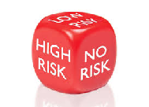
חוסר ודאות ⬅ סיכון RISK
סיכון (Risk)
ביומיום אנו משתמשים במונח סיכון לתאר מצב שבו חוסר הודאות עלולה להסתיים בתוצאה שלילית יחסית למצב המוצא (הפסד או אובדן).
אנו מתייחסים לסיכון כמצב של חוסר ודאות בו אנו מסוגלים לייחס הסתברות (מידת סבירות) למצבי הטבע האפשריים השונים.
עירית עובדת בחברת נסיעות והיא יודעת שמעבידתה תעניק לה ביום הולדתה אחד מהשניים: (1) נופש משפחתי באיי סיישל; או (2) טיול משפחתי בניו-זילנד. (הניחו כי שתי האלטרנטיבות הן משאת נפשה של עירית).
על-פי ההגדרה הכלכלית, אם עירית איננה יודעת את ההסתברות לכל תרחיש, נאמר כי עירית נמצאת בחוסר ודאות.
ואם היא מייחסת ההסתברויות לכל תרחיש (למשל 0.5-0.5) אזי נאמר שעירית נמצאת בסיכון.

Slide 14
סיכון – דוגמה נוספת
הצעה A איננה מסוכנת – היא ודאית.
הצעה B מסוכנת למרות שבכל תרחיש אפשרי נזכה בפרס חיובי.
הצעה | הסתברות | פרס
A | 1 | - 100
B | 0.25 | 100
 | 0.75 | 101

Slide 15
מערכת לאיבחון תקלות רכב
הרעיון הבסיסי של תורת ההחלטות (decision theory) הוא שסוכן הוא רציונלי אם"ם הוא בוחר את הפעולה המניבה את התועלת הגבוהה ביותר, כאשר התועלת מחושבת כאמור כממוצע התועלות של כל התוצאות האפשריות של הפעולה.
זהו עקרון מקסימום תוחלת התועלת – MEU

Slide 16
מערכת לאיבחון תקלות רכב
משתנים(. לכל גורם רלוונטי בעולם הבעיה נתאים משתנה מקרי):
Radio – הרדיו פועל?
Battery – המצבר תקין?
Ignition – הצתה?
Starts – המנוע מניע?
Gas – יש דלק?
Moves – הרכב זז?
מה ההסתברות שהמנוע יפעל בהינתן שהרדיו פועל

Slide 17
מערכת לאיבחון תקלות רכב
ברור כי זה מודל פשטני של עולם הבעיה שלנו, ברכב אמיתי יש עוד הרבה גורמים המשפיעים על התהליכים המענינים אותנו. העובדה שאנו עובדים עם מודל הסתברותי מאפשרת לנו את הפשטנות הזאת – כל הגורמים מהם התעלמנו ישפיעו על ההסתברויות של המשתנים המקריים.
אנו רוצים להיות מסוגלים לשאול שאלות כמו : "מה ההסתברות שהמצבר לא תקין בהנתן שהרכב לא זז ?", "מה ההסתברות שהמנוע יפעל בהינתן שהרדיו פועל" וכיו"ב.
אם האלגוריתם יודע לשערך נכון הסתברויות מותנות, הוא יכול לבחור את הפעולה הבאה שלו כדי שתביא למקסום תוחלת התועלת.
בדוגמה שלנו, בהנחה שהרכב לא זז, הסוכן צריך להחליט אם ללכת לתחנת דלק או לנסות לעצור מכונית לעזרה בהנעה.
נחשב לכל פעולה את תוחלת התועלת ויבחר בפעולה הנותנת את תוחלת התועלת הגדולה ביותר.

Slide 18
Notation
P(h) Prior probability of h
P(D) Prior probability of D
P(D|h) Probability of D given h
posterior probability of D given h
likelihood of Data given h
P(h|D) Probability that h holds, given the data

Slide 19
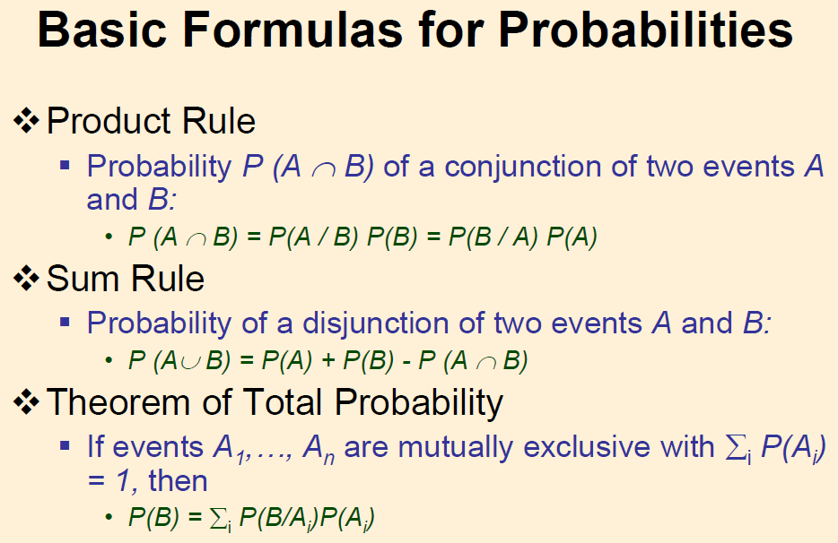

Slide 20
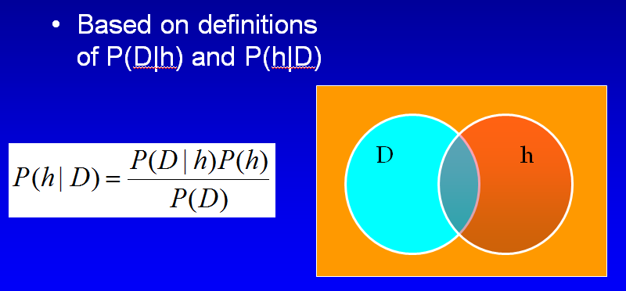
Bayes Theorem

Slide 21
מה הסיכוי ?
Weather forecast.
Probability of hurricanes in Chicago: 0.008
Tom Skilling predicts hurricanes correctly 98% of the time. (p-h)‏
Skilling also gets it right 97% of the time when he predicts no hurricane (p-nh)‏
P(hurricane) = 0.008
P(~hurricane) = 0.992

Slide 22
מה הסיכוי ?
Weather forecast.
Probability of hurricanes in Chicago: 0.008
Tom Skilling predicts hurricanes correctly 98% of the time. (p-h)‏
Skilling also gets it right 97% of the time when he predicts no hurricane (p-nh)‏
P(hurricane) = 0.008
P(~hurricane) = 0.992
P(p-h|hurricane) = 0.98
P(p-nh|hurricane) = 0.02

Slide 23
מה הסיכוי ?
Weather forecast.
Probability of hurricanes in Chicago: 0.008
Tom Skilling predicts hurricanes correctly 98% of the time. (p-h)‏
Skilling also gets it right 97% of the time when he predicts no hurricane (p-nh)‏
P(hurricane) = 0.008
P(~hurricane) = 0.992
P(p-h|hurricane) = 0.98
P(p-h|~hurricane) = 0.03
P(p-nh|hurricane) = 0.02
P(p-nh| ~hurricane) = 0.97

Slide 24
An Example
Weather forecast.
Probability of hurricanes in Chicago: 0.008
Tom Skilling predicts hurricanes correctly 98% of the time. (p-h)‏
Skilling also gets it right 97% of the time when he predicts no hurricane (p-nh)‏
P(hurricane) = 0.008
P(~hurricane) = 0.992
P(p-h|hurricane) = 0.98
P(p-h|~hurricane) = 0.03
P(p-nh|hurricane) = 0.02
P(p-nh| ~hurricane) = 0.97

Slide 25
An Example
Any random day, Skilling says there will be a hurricane. Should we believe him?
What’s the probability that he is right?
What’s the probability that he is wrong?
Let P(hurricane) = P(h) Let P(~hurricane)=P(~h)‏
P(h|p-h) =
P(p-h|h)P(h)‏
0.98*0.008
0.0078
=
=
P(p-h)‏
P(p-h)‏
P(p-h)‏
P(~h|p-h) =
P(p-h|~h)P(~h)‏
0.03*0.992
0.0298
P(p-h)‏
=
=
P(p-h)‏
P(p-h)‏
P(~h|p-h) = 3.82 P(h|p-h)

Slide 26
MEU
הרעיון של קבלת החלטות על סמך הסתברויות ותועלת הוא העקרון המרכזי בתורת ההחלטות. אנחנו נתרכז בשיערוך ההסתברויות המותנות.
(שילוב בין ההסברות לבין התועלת)
Decision Theory = Probability Theory + Utility Theory

Slide 27
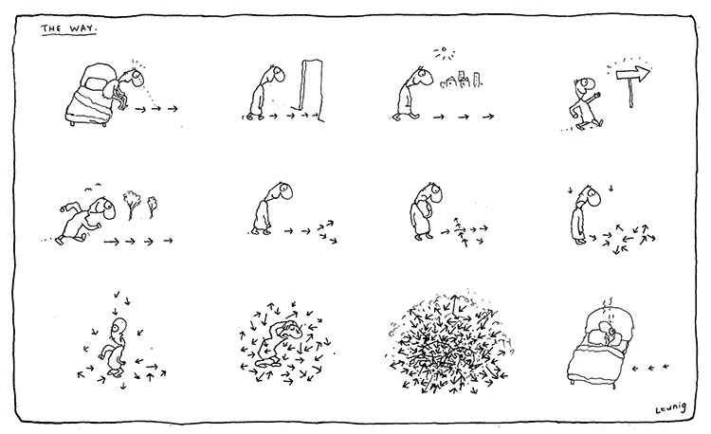
הרעיון - MEU
קבלת החלטות על סמך הסתברות.
מה צריך לפני שמתחילים ליישם ?
מי יכול להכריע?
הקשר בין זה לבין יוריסטיקה?

Slide 28
MAP - Maximum A Posteriori Hypothesis
Many learning algorithms try to identify the most probable hypothesis h ∈ H given observations D
This is the maximum a posteriori hypothesis (MAP hypothesis)
Notes:
אלגוריתמי למידה רבים מנסים לזהות את ההשערה הסבירה ביותר
זוהי ההיפותזה המקסימלית (השערה MAP)

Slide 29
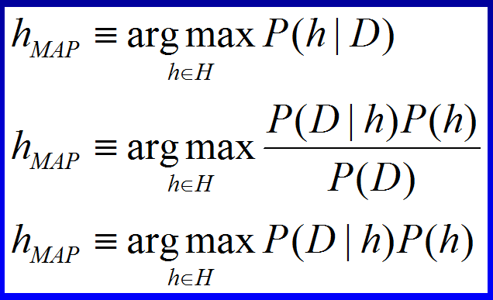
MAP Cont.

Slide 30
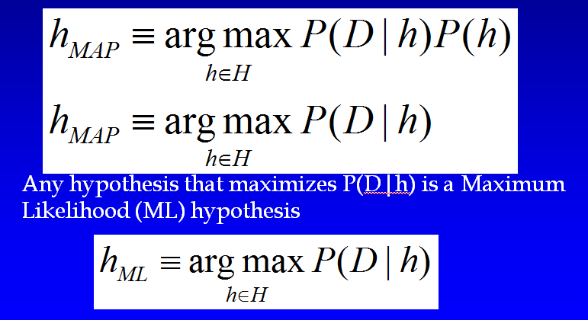
Maximum Likelihood (ML) hypothesis

Slide 31
Syntax
רכיב בסיסי: משתנה אקראי
דומה להיגיון פסוקים: עולמות אפשריים מוגדרים על ידי הקצאה של ערכים למשתנים אקראיים.
משתנים אקראיים בוליאנית
למשל : Cavity (do I have a cavity?)
משתנים אקראיים בדידים
למשל :, Weather is one of <sunny,rainy,cloudy,snow>
התחום חייב להיות מוגדר
פיתרון צריך להיות הקצאה של ערך
random variable: e.g., Weather = sunny, Cavity = false (abbreviated as ¬cavity)
טענות מרוכבות מורכבות מהנחות יסוד לוגיות למשל
Weather = sunny ∨ Cavity = false

Slide 32
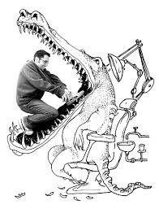
Syntax
אירוע אטומי: תיאור מלא של מצבו של העולם על אף שהסוכן אינו ודאי.
לדוגמה, אם העולם מורכב רק משני משתנים בוליאנים :
Cavity (חור בשן)
Toothache (כאב שיניים)
אז יש 4 אירועים נפרדים אטומיים:
Cavity = false ∧Toothache = false
Cavity = false ∧ Toothache = true
Cavity = true ∧ Toothache = false
Cavity = true ∧ Toothache = true
אירועים אטומים הם ייחודיים וממצים!!!

Slide 33
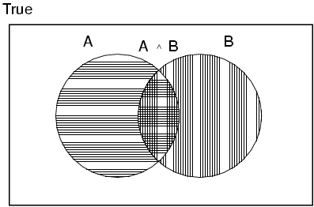
אקסיומות בסיסיות של הסתברות
עבור כל שני משתנים A, B מתקיים
0 ≤ P(A) ≤ 1 , 0 ≤ P(B) ≤ 1
P(true) = 1 and P(false) = 0
P(A ∨ B) = P(A) + P(B) - P(A ∧ B)

Slide 34
הסתברויות קודמות
הסתברויות קודמות או ללא תנאי של טענות
למשל
P(Cavity = true) = 0.1 and P(Weather = sunny) = 0.72
מתאים לאמת (לא סותר שום טענה ) לפני ההגעה של כל ראיה (חדשה)
התפלגות הסתברות נותנת ערכים עבור כל המשימות אפשריות:
אם יש 4 אפשרויות למזג אויר למשל:
- חם ומגעיל בסיכוי של 0.72
- גשום בסיכוי של 0.1
- מעונן בסיכוי של 0.08
- מושלג בסיכוי של 0.1
נאמר שההתפלגות היא
P(Weather) = <0.72,0.1,0.08,0.1>
סכום ההתפלגויות הם 1 כמובן

Slide 35
הסתברויות קודמות
התפלגות הסתברות משותפת עבור קבוצה של משתנים אקראיים נותנת את ההסתברות של כל אירוע האטום על משתנים אקראיים אלה (גם אם המשתנים לא קשורים אחד לשני )
P(Weather,Cavity) = a 4 × 2 matrix of values:
Weather = sunny rainy cloudy snow
Cavity = true 0.144 0.02 0.016 0.02
Cavity = false 0.576 0.08 0.064 0.08
בכל שאלה לגבי תחום ניתן לענות על ידי צירוף הסתברויות

Slide 36
הסתברות מותנית
הסתברויות מותנות או מוקדמות
למשל P(cavity | toothache) = 0.8
משמע בהינתן שכל מה שאני יודע הוא שיש כאב שיניים אז הסיכוי ל חור בשן הוא 0.8
ובצורה אחרת באופן מותנה
P(Cavity | Toothache) = 2-element vector of 2-element vectors)
אם אנחנו יודעים ששתי הפעילויות נכונות
P(cavity | toothache,cavity) = 1
ראיות חדשות עשויות להיות לא רלוונטיות, אפשר לפשט אותם \ לייתר אותם
P(cavity | toothache, sunny) = P(cavity | toothache) = 0.8

Slide 37

הסתברות מותנית
הגדרה של הסתברות מותנית:
P(a | b) = P(a ∧ b) / P(b) if P(b) > 0
מכאן כי נוכל לומר גם
P(a ∧ b) = P(a | b) P(b) = P(b | a) P(a)
לדוגמא
P(Weather,Cavity) = P(Weather | Cavity) P(Cavity)
(View as a set of 4 × 2 equations, not matrix mult.)
Chain rule נגזר על ידי יישום רצוף :
P(X1, …,Xn) = P(X1,...,Xn-1) P(Xn | X1,...,Xn-1)
= P(X1,...,Xn-2) P(Xn-1 | X1,...,Xn-2) P(Xn | X1,...,Xn-1)
= …
= πi= 1^n P(Xi | X1, … ,Xi-1)

Slide 38

הסקה על ידי מנייה
נתחיל עם ההסתברות המשותפת:
לכל רכיב φ, סכום האפשרויות בהם הוא true הוא
P(φ) = Σω:ω╞φ P(ω)

Slide 39
הסקה הסתברותית
נתחיל עם ההסתברות המשותפת:
לכל רכיב φ, סכום האפשרויות בהם הוא true הוא
P(φ) = Σ_{ω:ω╞φ} P(ω)
 | PCatch | ¬PCatch | PCatch | ¬PCatch
Cavity | 0.108 | 0.012 | 0.072 | 0.008
¬Cavity | 0.016 | 0.064 | 0.144 | 0.576
Toothache
¬Toothache
P(Cavity) = 0.108 + 0.012 + 0.072 + 0.008
= 0.2

Slide 40
הסקה הסתברותית
נתחיל עם ההסתברות המשותפת:
לכל רכיב φ, סכום האפשרויות בהם הוא true הוא
P(φ) = Σ_{ω:ω╞φ} P(ω)
 | PCatch | ¬PCatch | PCatch | ¬PCatch
Cavity | 0.108 | 0.012 | 0.072 | 0.008
¬Cavity | 0.016 | 0.064 | 0.144 | 0.576
Toothache
¬Toothache
P(Cavity ∨Toothache) = 0.108 + 0.012 + ...
= 0.28

Slide 41
הסקה הסתברותית
Marginalization: P(c) = Σ_{t}Σ_{pc} P(c∧t∧pc)
using the conventions that c = Cavity or ¬Cavity and that Σ_{t} is the sum over t = {Toothache, ¬Toothache}
 | PCatch | ¬PCatch | PCatch | ¬PCatch
Cavity | 0.108 | 0.012 | 0.072 | 0.008
¬Cavity | 0.016 | 0.064 | 0.144 | 0.576
Toothache
¬Toothache

Slide 42
הסקה הסתברותית
P(A∧B) = P(A|B) P(B) = P(B|A) P(A)
P(A|B)
ההסתברות שA מתרחש בהינתן B
P(A|B)= P(A∧B) / P(B)
P(B|A)= P(A∧B) / P(A)

Slide 43
 | PCatch | ¬PCatch | PCatch | ¬PCatch
Cavity | 0.108 | 0.012 | 0.072 | 0.008
¬Cavity | 0.016 | 0.064 | 0.144 | 0.576
Toothache
¬Toothache
P(Cavity|Toothache) = P(Cavity∧Toothache)/P(Toothache)
= (0.108+0.012)/(0.108+0.012+0.016+0.064) = 0.6
במילים אחרות – לאחר קבלת המידע שיש כאב שיניים עולה הסיכוי לחור בשן.
באופן רציונלי (מעבר לנוסחא) ניתן להבין זאת (P(Cavity|Toothache) )כנרמול היחסים בין הסיכויים בהינתן כי יש כאב שיניים עד לסכום של 1 (של 4 האפשרויות)

Slide 44
 | PCatch | ¬PCatch | PCatch | ¬PCatch
Cavity | 0.108 | 0.012 | 0.072 | 0.008
¬Cavity | 0.016 | 0.064 | 0.144 | 0.576
Toothache
¬Toothache
P(Cavity|Toothache) = P(Cavity∧Toothache)/P(Toothache)
= (0.108+0.012)/(0.108+0.012+0.016+0.064) = 0.6
P(¬Cavity|Toothache)=P(¬Cavity∧Toothache)/P(Toothache)
= (0.016+0.064)/(0.108+0.012+0.016+0.064) = 0.4
P(c|Toochache) = α P(c ∧Toothache) = α Σ_{pc} P(c ∧Toothache ∧ pc)
= α [(0.108, 0.016) + (0.012, 0.064)]
= α (0.12, 0.08) = (0.6, 0.4)
normalization constant

Slide 45
הסתברות מותנית
P(A∧B) = P(A|B) P(B) = P(B|A) P(A)
P(A∧B∧C) = P(A|B,C) P(B∧C) = P(A|B,C) P(B|C) P(C)
P(Cavity) = Σ_{t}Σ_{pc} P(Cavity∧t∧pc) = Σ_{t}Σ_{pc} P(Cavity|t,pc) P(t∧pc)
P(c) = Σ_{t}Σ_{pc} P(c∧t∧pc) = Σ_{t}Σ_{pc} P(c|t,pc)P(t∧pc)

Slide 46
אי תלות
נאמר על שני משתנים אקראיים A ו B כי הם לא תלויים אם מתקיים
P(A|B) = P(A)
or P(B|A) = P(B)
or P(A, B) = P(A) P(B)

Slide 47
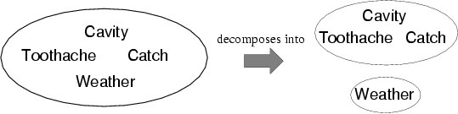
P(Toothache, Catch, Cavity, Weather)
= P(Toothache, Catch, Cavity) P(Weather)
32 entries reduced to 12;
for n independent biased coins, O(2^{n}) →O(n)
Absolute independence powerful but rare
Dentistry is a large field with hundreds of variables, none of which are independent. What to do?
מה המשמעות של אי תלות בעצם ?

Slide 48
אי תלות
נאמר על שני משתנים אקראיים A ו B כי הם לא תלויים בהינתן C אם מתקיים :
P(A∧B|C) = P(A|C) P(B|C)
או במקביל
P(A|B,C) = P(A|C)

Slide 49
עדכון הסיכויים
לפעמים מידע מגיע ממקורות אחרים .....
נניח וידוע כי D הסיכוי לכאב שיניים הוא 0.8 (הלקוח אומר ש...)
איך זה משפיע על הטבלה שלנו ?

Slide 50
עדכון הסיכויים
 | PCatch | ¬PCatch | PCatch | ¬PCatch
Cavity | 0.108 | 0.012 | 0.072 | 0.008
¬Cavity | 0.016 | 0.064 | 0.144 | 0.576
Toothache
¬Toothache
נניח וידוע כי D הסיכוי לכאב שיניים הוא 0.8 (הלקוח אומר ש...)
איך זה משפיע על הטבלה שלנו ?

Slide 51
עדכון הסיכויים
 | PCatch | ¬PCatch | PCatch | ¬PCatch
Cavity | 0.108 | 0.012 | 0.072 | 0.008
¬Cavity | 0.016 | 0.064 | 0.144 | 0.576
Toothache
¬Toothache
Let E be the evidence such that P(Toothache|E) = 0.8
We want to compute P(c∧t∧pc|E) = P(c∧pc|t,E) P(t|E)
Since E is not directly related to the cavity or the probe catch, we consider that c and pc are independent of E given t, hence: P(c∧pc|t,E) = P(c∧pc|t)

Slide 52
עדכון הסיכויים
 | PCatch | ¬PCatch | PCatch | ¬PCatch
Cavity | 0.108 | 0.012 | 0.072 | 0.008
¬Cavity | 0.016 | 0.064 | 0.144 | 0.576
Toothache
¬Toothache
0.432
0.048
0.018
0.002
0.064
0.256
0.036
0.144
To get these 4 probabilities we normalize their sum to 0.8
To get these 4 probabilities we normalize their sum to 0.2
Notes:
0.108
0.012
0.016
______0.064

Slide 53
Bayes' Rule
Product rule P(a∧b) = P(a | b) P(b) = P(b | a) P(a)
⇒ Bayes' rule: P(a | b) = P(b | a) P(a) / P(b)
or in distribution form
P(Y|X) = P(X|Y) P(Y) / P(X) = αP(X|Y) P(Y)
Useful for assessing diagnostic probability from causal probability:
P(Cause|Effect) = P(Effect|Cause) P(Cause) / P(Effect)
E.g., let M be meningitis, S be stiff neck:
P(m|s) = P(s|m) P(m) / P(s) = 0.8 × 0.0001 / 0.1 = 0.0008
Note: posterior probability of meningitis still very small!

Slide 54
Bayes' Rule and conditional independence
P(Cavity | toothache ∧ catch)
= αP(toothache ∧ catch | Cavity) P(Cavity)
= αP(toothache | Cavity) P(catch | Cavity) P(Cavity)

Slide 55
לא הכל ורוד
על פניו הכל מצוין , יש לנו דרך להתמודד עם בעיות לא ודאיות אבל .... אם יש לנו 100 משתנים במרחב הבעיה אז נגיע ל 2¹⁰⁰ שורות בטבלה שלנו (2^{n} עבור n מצבים )
כשבד"כ חלק גדול מהם לא רלוונטי (הסתברות 0)
מכאן שיש לנו בעיית ייצוג וביצועים בודאי
נחפש דרך לייצג את מרחב הבעייה בצורה תמציתית יותר

Slide 56
History
Certainty Factor (MYCIN):
A real value (-1,+1): -1: expression is known to be false. 0: no belief either way. +1: expression is known to be true.
Example:
rule 34: a ∧ b ∧ c → q (+0.7) rule 35: d ∧ q → r ∨ s (-0.9)
‘60s The first expert systems. IF-THEN rules.
1968 Attempts to use probabilities in expert systems (Gorry & Barnett).
1973 Gave up - to heavy calculations! (Gorry)
1976 MYCIN: Medical predicate logic expert system with certainty factors (Shortliffe).
1976 PROSPECTOR: Predicts the likely location of mineral deposits. Uses Bayes’ rule. (Duda et al.).
Example (PROSPECTOR):
P(d | a) = P(d | a ∧ b) ·P(b | a) + P(d | a ∧ ¬b) ·P(¬ b | a)
Summary of the time up until mid ‘80s:
• “Pure logic will solve the AI problems!”
• “Probability theory is intractable to use and too complicated for complex models.”

Slide 57
רשתות בייסניות

Slide 58
But...
1986 Bayesian networks were revived and reintroduced to expert systems (Pearl).
1988 Breakthrough for efficient calculation algorithms (Lauritzen & Spiegelhalter) ⇒ tractable calculations on BNs.
1995 In Windows95™ for printer-trouble shooting and Office assistance (“the paper clip”).
1999 BN is getting more and more used. Ex. Gene expression analysis, Business strategy etc.
2000 Widely used - a BN tool will be shipped with every Windows™ Commercial Server.
Bayesian Networks is the future!

Slide 59
מהי רשת בייסיאנית
רשת בייסיאנית מייצגת בגרף את יחסי התלות המותנה בין משתנים ומהווה דרך קומפקטית ואינטואיטיבית להצגת התפלגות ההסתברות המשותפת המלאה (joint probability distribution full) של המשתנים השונים.
רשתות בייסיאניות משמשות באוסף רחב של אפליקציות: זיהוי ספאם, זיהוי טקסט, רובוטיקה ומערכות דיאגנוסטיקה.

Slide 60
מהי רשת בייסיאנית
מבנה
גרף קשיר ומכוון
כל קדקוד מייצג מאפיין \ משתנה בלתי תלוי
הקשתות מייצגות יחסים בין משתנים
חלק הכמותי
תיאור היחסים בין משתנים
פונקציית הסתברות מותנית מובנית
P(X_{a})
P(X_{d}|X_{a})
a
d
b
c
P(X_{b}|X_{a})
P(X_{c}|X_{b},X_{d})

Slide 61
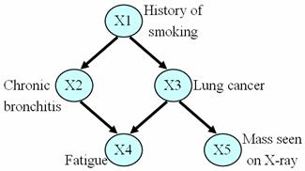
מהי רשת בייסיאנית
תיאור מאד פשוט וממצע של מודל הסתברויות
משקף מציאות בצורה מהירה
ניתן להדגים עליו תהליכים ותרחישים במהירות
נוכל לזהות בקלות המשתנים עם ההשפעה הגדולה ביותר
בנוי להרצת אלגוריתמים קיימים
הרשת קלה לעדכון ובנייה מחדש

Slide 62
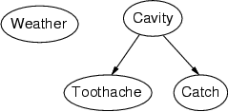
דוגמאות
בעיית החור בשן כפי שדיברנו עליה ניתנת לייצוג כך
מזג האוויר אינו תלוי במשתנים האחרים
Toothache וCatch לא תלויים בהינתן Cavity

Slide 63
 | PCatch | ¬PCatch | PCatch | ¬PCatch
Cavity | 0.108 | 0.012 | 0.072 | 0.008
¬Cavity | 0.016 | 0.064 | 0.144 | 0.576
Toothache
¬Toothache
Toothache וCatch לא תלויים בהינתן Cavity אבל כדי לזהות את זה בייצוג טבלאי צריך לחפור במספרים בד"כ
מעבר לייצוג המידע המצומצם, ברשת בייסנית קל לזהות אי תלות ותלות

Slide 64
Bayesian networks
לכל צומת X_{i} בגרף משוייכת טבלה המתארת את התפלגות ההסתברות המותנה (conditional probability distribution) של המשתנה המקרי X_{i} ביחס למשתנים המקריים המשמשים כהוריו בגרף.
טבלה זו נקראת טבלת ההסתברות המותנה (CPT) והיא מכילה את התפלגות ההסתברות המותנה של המשתנה X_{i} בהינתן כל צירופי הערכים האפשריים של משתני ההורים.
Notes:
רשת בייסיאנית היא גרף מכווון חסר מעגלים עם טבלאות הסתברויות מותנות המשוייכות לצמתיו.
כל צומת בגרף מייצג משתנה מקרי בעולם וכל קשת מכוונת מצומת X לצומת Y בגרף פירושה: ל-X יש "השפעה ישירה" על Y.
X (הסיבה) הוא ההורה של Y (התוצאה). כלומר, הרשת מייצגת את כל היחסים ה"סיבתיים" הישירים בין משתנים.

Slide 65
Bayesian networks
Cavity הוא הסיבה לToothache וגם לPCatch קל לראות את יחס הנביעה.
נציג גם ההסתעפות המותנית של Pcatch ושל Toothache
P(Cavity)
0.2
P(c∧t∧pc) = P(t∧pc|c) P(c)
= P(t|c) P(pc|c) P(c)
Cavity
 | P(Toothache|c)
Cavity ¬Cavity | 0.6 0.1
 | P(PCatch|c)
Cavity ¬Cavity | 0.9 0.02
Toothache
PCatch
יצגנו ב 5 שורות במקום ב 8 שורות
Notes:
רשת בייסיאנית היא גרף מכווון חסר מעגלים עם טבלאות הסתברויות מותנות המשוייכות לצמתיו.
כל צומת בגרף מייצג משתנה מקרי בעולם וכל קשת מכוונת מצומת X לצומת Y בגרף פירושה: ל-X יש "השפעה ישירה" על Y.
X (הסיבה) הוא ההורה של Y (התוצאה). כלומר, הרשת מייצגת את כל היחסים ה"סיבתיים" הישירים בין משתנים.

Slide 66
An Example
Family
History
Smoker
(FH, S)
(FH, ~S)
(~FH, S)
(~FH, ~S)
LC
0.8
0.5
0.7
0.1
LungCancer
Emphysema
~LC
0.2
0.5
0.3
0.9
The conditional probability table for the variable LungCancer:
Shows the conditional probability for each possible combination of its parents
PositiveXRay
Dyspnea

Slide 67
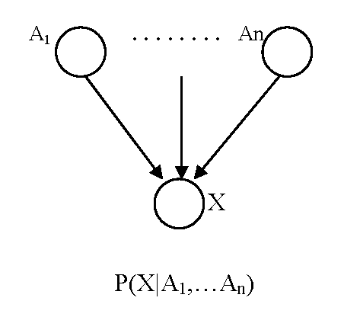
Bayesian networks
ההתפלגות המותנה עבור צומת X_{i} בהינתן הוריו היא:
P(X_{i}|Parents(X_{i}))
והיא מכמתת את השפעת ההורים על הצומת.

Slide 68
Bayesian networks
טבלת ההסתברות המותנה מופיעה להלן:
P(X) | A₁…A_{n}
0.5 | t,…,t
0.01 | t,…,f
. . . | . . .
0.3 | f,…,f

Slide 69
Bayesian networks
עבור משתנה בוליאני X_{i} בעל k הורים, יש 2^{k} שורות בטבלה, שורה לכל צירוף אפשרי של ערכי הוריו.
משתנה ללא הורים יכיל רק שורה אחת שתייצג את ההסתברות הא-פריורית שלו.
ההסתברויות בכל שורה בטבלה צריכות להסתכם ל-1.
Notes:
כלומר, בכל שורה, ההסתברות עבור X_{i}=true היא p וההסתברות עבור X_{i}=false היא 1-p. לכן לא נציין ב-CPT את ההסתברות עבור X_{i}=false.
השילוב של הטופולוגיה (קבוצת הצמתים והקשתות) של הרשת וההתפלגויות המותנות מאפשר לקבל את ההתפלגות המשותפת המלאה עבור כל המשתנים.

Slide 70
Bayesian networks
כאשר אני מגיע הביתה, אני רוצה לדעת האם מישהו מבני משפחתי נמצא בבית לפני שאני נכנס.
נתון המידע שלהלן:
כאשר אשתי עוזבת את הבית, היא מדליקה את האור מחוץ לבית לעתים קרובות (אך לא תמיד).(כמו כן, היא מדליקה לעתים את האור כשאמור להגיע אורח).
כאשר אין איש בבית, משאירים את הכלב לעתים קרובות בחוץ.
גם כאשר לכלב יש בעיות מעיים, משאירים אותו לעתים קרובות בחוץ.
אם הכלב בחוץ, יתכן ואשמע אותו נובח (למרות שיתכן שאינו נובח, או שאני עשוי לשמוע נביחות של כלב אחר ואחשוב שזהו הכלב שלי).

Slide 71
שלב ראשון נגדיר משתנים
נגדיר 5 משתנים מקריים (בוליאניים):
O: כולם מחוץ לבית
L: האור דולק
D: הכלב בחוץ
B: לכלב יש בעיות מעיים
H: אני יכול לשמוע את הכלב נובח

Slide 72
שלב שני : השפעות
H מושפע ישירות רק מ-D. לכן בהינתן D, יש אי תלות מותנה בין H לבין O,L, ו-B.
D מושפע ישירות רק מ-O ומ-B. לכן בהינתן O ו-B, יש אי תלות מותנה בין D לבין L.
L מושפע ישירות רק מ-O. לכן בהינתן O, יש אי תלות מותנה בין L לבין D,H, ו-B.
O ו-B הם בלתי תלויים.

Slide 73
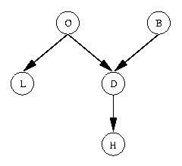
שלב שלישי – רשת ביסייאנית
O: כולם מחוץ לבית
L: האור דולק
D: הכלב בחוץ
B: לכלב יש בעיות מעיים
H: אני יכול לשמוע את הכלב נובח

Slide 74
שלב רביעי : נוסיף את הטבלאות (CPT)
עבור שורש (צומת ללא הורים), מוגדרת ההסתברות האפריורית של המשתנה המקרי המתאים.
לכל צומת שאינו שורש, מוגדרת טבלת ה-CPT (ההסתברויות המותנות של המשתנה המתאים לצומת בהינתן כל הצירופים האפשריים של ערכי הוריו.)
P(L) | O |  | P(H) | D |  | P(O) |  | P(B)
0.3 | true |  | 0.3 | true |  | 0.6 |  | 0.3
0.6 | false |  | 0.8 | false
P(D) | O B
0.5 | true true
0.1 | true false
0.1 | false true
0.2 | false false

Slide 75


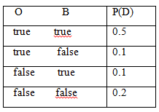


שלב רביעי : נוסיף את הטבלאות (CPT)
O: כולם מחוץ לבית
L: האור דולק
D: הכלב בחוץ
B: לכלב יש בעיות מעיים
H: אני יכול לשמוע את הכלב נובח

Slide 76
נשים לב כי...
בדוגמה זו אוחסנו ברשת הבייסיאנית 10 הסתברויות, בעוד שהתפלגות ההסתברות המשותפת המלאה דורשת טבלה המכילה 2⁵ = 32 הסתברויות.
האי תלות המותנה של חלק גדול מהמשתנים מאפשרת להפחית את מספר ההסתברויות.

Slide 77
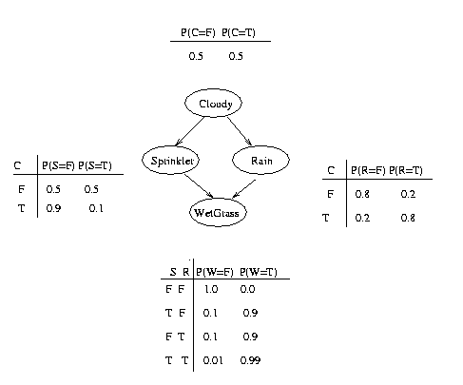
BAYESIAN BELIEF NETWORK

Slide 78
BAYESIAN BELIEF NETWORK
By the chaining rule of probability, the joint probability of all the nodes in the graph above is:
P(C, S, R, W) = P(C) * P(S|C) * P(R|C) * P(W|S,R)
W=Wet Grass, C=Cloudy, R=Rain, S=Sprinkler
Example: P(W∩-R∩S∩C)
= P(W|S,-R)*P(-R|C)*P(S|C)*P(C)
= 0.9*0.2*0.1*0.5 = 0.009

Slide 79
BAYESIAN BELIEF NETWORK
What is the probability of wet grass on a given day - P(W)?
P(W) = P(W|SR) * P(S) * P(R) +
P(W|S-R) * P(S) * P(-R) +
P(W|-SR) * P(-S) * P(R) +
P(W|-S-R) * P(-S) * P(-R)
Here P(S) = P(S|C) * P(C) + P(S|-C) * P(-C)
P(R) = P(R|C) * P(C) + P(R|-C) * P(-C)
P(W)= 0.5985

Slide 80
תזכורת -אקסיומות של הסתברות
0 ≤ P(A) ≤ 1
P(A ∨ B) = P(A) + P(B) - P(A ∧ B)
P(A ∨ ~A) = P(A)+P(~A) –P(false) = P(true)
P(~A) = 1 – P(A)
If A and B mutually exclusive ➔ P(A ∨ B) = P(A) + P(B)
P(e₁ ∨ e₂∨ e₃ ∨ … e_{n}) = P(e₁)+P(e₂)+P(e₃)+… +P(e_{n})
ההסתברות של חלופה שווה לסכום ההסתברויות של האירועים האטומיים שנמצאות בה
e(a) – the set of atomic events in which a holds
P(a) = Σ P(e_{i})
e_{i}∈e(a)
80

Slide 81
תזכורת
התסברות מותנית יכולה להיות מוגדרת דרך הגדרת הסתברות בלתי מותנית
ההסתברות למשל שA בהינתן B יתקיים מקבילה ל:
P(A|B) = P(A ∧ B) / P(B)
ואפשר להסיק מזה גם
P(A ∧ B) = P(A|B) * P(B)
ועבור הסתברויות ספציפיות
P(A=a1 ∧ B=b1) = P(A=a1|B=b1) * P(B=b1)
P(A=a1 ∧ B=b2) = P(A=a1|B=b2) * P(B=b2) ….
P(X,Y) = P(X|Y)*P(Y)
81

Slide 82
בצורה פשוטה אפשר לומר כי
שרשור
A
V
B
P(A ∧ V ∧ B) = P(A) * P(V|A) * P(B|V)
V
אב משותף
A
B
P(A ∧ V ∧ B) = P(V) * P(A|V) * P(B|V)
A
B
אבות שונים
P(A ∧ V ∧ B) = P(A) * P(B) * P(V|A,B)
V

Slide 83
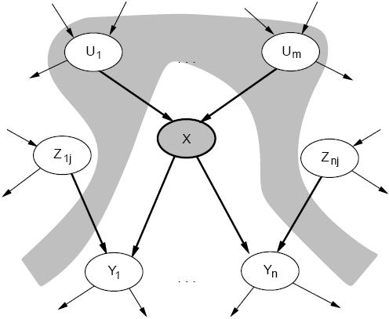
Conditional Independence
אנחנו יכולים להסתכל על מבנה הגרף בפועל ולקבוע יחסי אי תלות \ עצמאות .
צומת X הוא לא תלוי בצמתים שהם לא הוריו (Z_{1j}, Z_{nj})אם הוא לא צאצא שלהם או הורה שלהם או מופרד מהם ,
בהינתן שהוריו הם (U₁, U_{m}).

Slide 84
מוסכמות ייצוג
נשתמש בקיצור הבא P(x₁, …, x_{n})
כדי לייצג את P( X₁ = x₁ ∧ … ∧ X_{n} = x_{n})
parents(X_{i}) כדי להציג את ערכי ההורים של X_{i}
מחוק בייס נוכל להסיק כי

Slide 85
מוסכמות ייצוג
( Chain Rule)
( Chain Rule)
( Chain Rule)
ננסה להבין את המעבר הזה ....

Slide 86
ייצוג
כדי להוכיח זאת נצטרך לעבור שני שלבים :
Parents(X_{i}) ⊆ {X_{i-1}, …, X₁}
זה קל – תלוי בדרך הייצוג אבל פשוט נסמן צמתים לפי הסדר בגרף מלמעלה למטה.
אנחנו צריכים ש X_{i} יהיה באי תלות מותנית בצאצאים שלו בהינתן ההורים שלו , את זה קל לעשות כשבונים את הרשת נבחר את ההורים שמשפיעים ישירות על X_{i}
.

Slide 87
Example
Burglary
Earthquake
Alarm
JohnCalls
MaryCalls
P(JohnCalls, MaryCalls, Alarm, Burglary, Earthquake)
= P(JohnCalls | Alarm) P(MaryCalls | Alarm ) P(Alarm | Burglary, Earthquake ) P( Burglary ) P( Earthquake )

Slide 88
Conditional Independence
There is a general topological criterion called d-separation
d-separation determines whether a set of nodes X is independent of another set Y given a third set E
Notes:
d-separation קובע אם קבוצה של צמתים X היא עצמאית של קבוצה אחרת Y נתון השלישי בהינתן E

Slide 89
D-separation
We will use the notation I(X, Y | E) to mean that X and Y are conditionally independent given E
Theorem [Verma and Pearl 1988]:
If a set of evidence variables E d-separates X and
Y in the Bayesian Network’s graph, then
I(X, Y | E)
d-separation can be determined in linear time using a DFS-like algorithm
Notes:
אנו נשתמש בסימן I (X, Y | E) כדי לומר ש- X ו- Y הם עצמאיים בתנאי ש- E
ניתן לקבוע בזמן ליניארי באמצעות אלגוריתם דומה DFS

Slide 90
D-separation
Let evidence nodes E ⊆ V (where V are the vertices or nodes in the graph), and X and Y be distinct nodes in V – E.
We say X and Y are d-separated by E in the Bayesian network if every undirected path between X and Y is blocked by E.
What does it mean for a path to be blocked? There are 3 cases…
Notes:
בהינתן קבוצת צמתים E שהם חלק מקבוצת הצמתים הכללי ת C נוכל לומר שX ו- Y להיות צמתים לא תלויים ב V - E.
אנו אומרים X ו- Y הם מופרדים על ידי E ברשת בייס אם כל נתיב לא מכוון בין X ו- Y נחסם על ידי E.
מה המשמעות של נתיב לחסימה? ישנם 3 מקרים ...

Slide 91
Case 1
There exists a node N on the path such that
It is in the evidence set E (shaded grey)
The arcs putting N in the path are “tail-to-tail”.
X
N
Y
X = “Owns expensive car”
N = “Rich”
Y = “Owns expensive home”
The path between X and Y is blocked by N

Slide 92
Case 2
There exists a node N on the path such that
It is in the evidence set E
The arcs putting N in the path are “tail-to-head”.
X
N
Y
X=Education N=Job Y=Rich
The path between X and Y is blocked by N

Slide 93
Case 3
There exists a node N on the path such that
It is NOT in the evidence set E (not shaded)
Neither are any of its descendants
The arcs putting N in the path are “head-to-head”.
X
N
Y
The path between X and Y is blocked by N (Note N is not in the evidence set)

Slide 94
Case 3 (Explaining Away)
Burglary
Earthquake
Alarm
Your house has a twitchy burglar alarm that is also sometimes triggered by earthquakes
Earth obviously doesn’t care if your house is currently being broken into
While you are on vacation, one of your nice neighbors calls and lets you know your alarm went off
Notes:
בבית שלך יש אזעקה
ידוע שהיא גם מופעלות לפעמים על ידי רעידות אדמה

Slide 95
Case 3 (Explaining Away)
Burglary
Earthquake
Alarm
But if you knew that a medium-sized earthquake happened, then you’re probably relieved that it’s probably not a burglar
The earthquake “explains away” the hypothetical burglar
This means that Burglary and Earthquake are not independent given Alarm.
But Burglary and Earthquake are independent given no evidence ie. learning about an earthquake when you know nothing about the status of your alarm doesn’t give you any information about the burglary
Notes:
אבל אם אתה יודע על רעידת אדמה אז אתה כנראה אין פריצה
רעידת האדמה "מסבירה" את הפורץ ההיפותטי
משמעות הדבר היא כי פריצה ורעידת אדמה אינם עצמאיים בהינתן שהייתה אזעקה מעורר.
אבל פריצה ורעידת אדמה הם עצמאיים אם לא ידוע על אזעקה . לא תוכל לומר כלום על רעידת אדמה או על פריצה כאשר אתה לא יודע כלום על המצב של האזעקה

Slide 96
d-separation Recipe
To determine if I(X, Y | E), ignore the directions of the arrows, find all paths between X and Y
Now pay attention to the arrows. Determine if the paths are blocked according to the 3 cases
If all the paths are blocked, X and Y are d-separated given E
Which means they are conditionally independent given E

Slide 97
Conditional Independence
Note: D-separation only finds random variables that are conditionally independent based on the topology of the network
Some random variables that are not d-separated may still be conditionally independent because of the probabilities in their CPTs

Slide 98
Bayes’ rule תזכורת
P(A ∧ B) = P(A|B) *P(B)
P(A ∧ B) = P(B|A) *P(A)
Bays’ rule (theorem)
P(B|A) = P(A | B) * P(B) / P(A)
P(B|A) = P(A | B) * P(B) / P(A)

Slide 99
היפוך קשת לפי חוק בייס
The BN gives P(t|c)
What about P(c|t)?
P(Cavity|t) = P(Cavity ∧ t)/P(t) = P(t|Cavity) P(Cavity) / P(t) [Bayes’ rule]
P(c|t) = P(t|c) P(c) / P(t)
P(C)
0.1
Cavity
C | P(T|c)
TF | 0.4 0.01111
Toothache

Slide 100
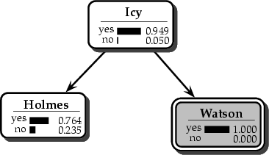
Bayes’ rule דוגמא
“Watson has had an accident!” ⇒ P(X_{Watson}=yes)=1
?
?
Bayes’ Rule ⇒
⇒ P(X_{Icy} | X_{Watson}=yes) = (0.95,0.05)
(0.70,0.30)_{a priori}
Joint Probability + Marginalization ⇒
⇒ P(X_{Holmes} | X_{Watson}=yes) = (0.76,0.24)
(0.59,0.41)_{a priori}

Slide 101
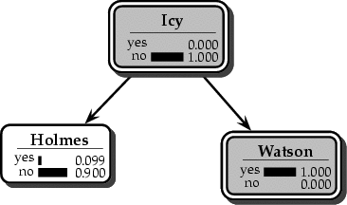
“No, the roads are not icy.” ⇒ P(X_{Icy}=no)=1
When initiating X_{Icy}
X_{Holmes} becomes independent of X_{Watson} ;
X_{Holmes} X_{Watson} | X_{Icy}
⊥
⊥

Slide 102
לסיכום – היפוך קשת לפי חוק בייס
X₁
X₂
X₁
X₂
X₃
X₃
p(x₁, x₂, x₃) = p(x₃ | x₁) p(x₂ | x₁) p(x₁)
p(x₁, x₂, x₃) = p(x₃ | x₂, x₁) p(x₂) p( x₁)
is equivalent to
is equivalent to
X₁
X₂
X₁
X₂
X₃
X₃
p(x₁, x₂, x₃) = p(x₃ | x₁) p(x₂ , x₁)
= p(x₃ | x₁) p(x₁ | x₂) p( x₂)
p(x₁, x₂, x₃) = p(x₃, x₂ | x₁) p( x₁)
= p(x₂ | x₃, x₁) p(x₃ | x₁) p( x₁)

Slide 103
Example
I'm at work, neighbor John calls to say my alarm is ringing, but neighbor Mary doesn't call. Sometimes it's set off by minor earthquakes. Is there a burglar?
Variables: Burglary, Earthquake, Alarm, JohnCalls, MaryCalls
Network topology reflects "causal" knowledge:
A burglar can set the alarm off
An earthquake can set the alarm off
The alarm can cause Mary to call
The alarm can cause John to call

Slide 104
A More Complex BN
Burglary
Earthquake
causes
המשמעות האינטואיטיבית של קשת מ-X ל- = ⬅ Yיש השפעה ישירה ל X על Y
Alarm
Directed acyclic graph
effects
JohnCalls
MaryCalls

Slide 105
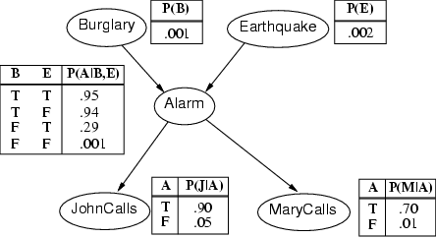
Example contd.

Slide 106
Example contd.
ניתן לראות על-פי הקשרים ברשת כי פורץ ורעידת אדמה משפיעים ישירות על ההסתברות שהאזעקה תפעל ואילו התשובה לשאלה האם John ו-Mary מתקשרים תלוייה רק באזעקה.
נשים לב כי ברשת אין צמתים המתאימים ל"Mary מאזינה כעת למוסיקה רועשת" או "הטלפון מצלצל" ועלול לבלבל את John. גורמים אלה מתומצתים באי-הוודאות המשוייכת לקשרים שבין Alarm לבין JohnCalls ו-MaryCalls.
בדרך זו הסוכן יכול להתמודד עם כמות גדולה של מידע ("עולם גדול"), לפחות בקירוב. ניתן לשפר את דרגת הקירוב (הדיוק) אם נציג מידע רלבנטי נוסף.

Slide 107
A More Complex BN
Burglary
P(B)
0.001
Earthquake
P(E)
0.002
הגודל של CPT לצומת עם K הורים הוא?
B | E | P(A|…)
TTFF | TFTF | 0.95 0.94 0.29 0.001
Alarm
JohnCalls
A | P(J|…)
TF | 0.90 0.05
MaryCalls
A | P(M|…)
TF | 0.70 0.01
Notes:
10 probabilities, instead of 31

Slide 108
What does the BN encode?
Burglary
Earthquake
P(b∧j) ≠ P(b) P(j)
P(b∧j|a) = P(b|a) P(j|a)
Alarm
JohnCalls
MaryCalls
Each of the beliefs JohnCalls and MaryCalls is independent of Burglary and Earthquake given Alarm or ¬Alarm
For example, John does not observe any burglaries directly

Slide 109
What does the BN encode?
Burglary
Earthquake
A node is independent of its non-descendants given its parents
P(b∧j|a) = P(b|a) P(j|a)
P(j∧m|a) = P(j|a) P(m|a)
Alarm
JohnCalls
MaryCalls
The beliefs JohnCalls and MaryCalls are independent given Alarm or ¬Alarm
For instance, the reasons why John and Mary may not call if there is an alarm are unrelated

Slide 110
What does the BN encode?
Burglary
Earthquake
Burglary and
Earthquake are
independent
Alarm
JohnCalls
MaryCalls
The beliefs JohnCalls and MaryCalls are independent given Alarm or ¬Alarm
For instance, the reasons why John and Mary may not call if there is an alarm are unrelated
A node is independent of its non-descendants given its parents
Notes:
פריצה ורעידת אדמה לא תלויים בהינתן כי ידוע שהייתה אזעקה או לא הייתה אזעקה

Slide 111
Locally Structured World
A world is locally structured (or sparse) if each of its components interacts directly with relatively few other components
In a sparse world, the CPTs are small and the BN contains much fewer probabilities than the full joint distribution
If the # of entries in each CPT is bounded by a constant, i.e., O(1), then the # of probabilities in a BN is linear in n – the # of propositions – instead of 2^{n} for the joint distribution

Slide 112
But does a BN represent a belief state? In other words, can we compute the full joint distribution of the propositions from it?

Slide 113
Calculation of Joint Probability
Burglary
P(B)
0.001
Earthquake
P(E)
0.002
P(J∧M∧A∧¬B∧¬E) = ??
B | E | P(A|…)
TTFF | TFTF | 0.95 0.94 0.29 0.001
Alarm
JohnCalls
A | P(J|…)
TF | 0.90 0.05
MaryCalls
A | P(M|…)
TF | 0.70 0.01

Slide 114
Burglary
Earthquake
Alarm
P(J∧M∧A∧¬B∧¬E) = P(J∧M|A,¬B,¬E) × P(A∧¬B∧¬E) = P(J|A,¬B,¬E) × P(M|A,¬B,¬E) × P(A∧¬B∧¬E) (J and M are independent given A)
P(J|A,¬B,¬E) = P(J|A) (J and ¬B∧¬E are independent given A)
P(M|A,¬B,¬E) = P(M|A)
P(A∧¬B∧¬E) = P(A|¬B,¬E) × P(¬B|¬E) × P(¬E) = P(A|¬B,¬E) × P(¬B) × P(¬E) (¬B and ¬E are independent)
P(J∧M∧A∧¬B∧¬E) = P(J|A)P(M|A)P(A|¬B,¬E)P(¬B)P(¬E)
JohnCalls
MaryCalls

Slide 115
Calculation of Joint Probability
Burglary
P(B)
0.001
Earthquake
P(E)
0.002
P(J∧M∧A∧¬B∧¬E) = P(J|A)P(M|A)P(A|¬B,¬E)P(¬B)P(¬E) = 0.9 x 0.7 x 0.001 x 0.999 x 0.998 = 0.00062
B | E | P(A|…)
TTFF | TFTF | 0.95 0.94 0.29 0.001
Alarm
JohnCalls
A | P(J|…)
TF | 0.90 0.05
MaryCalls
A | P(M|…)
TF | 0.70 0.01

Slide 116
Calculation of Joint Probability
Burglary
P(B)
0.001
Earthquake
P(E)
0.002
P(J∧M∧A∧¬B∧¬E) = P(J|A)P(M|A)P(A|¬B,¬E)P(¬B)P(¬E) = 0.9 x 0.7 x 0.001 x 0.999 x 0.998 = 0.00062
B | E | P(A|…)
TTFF | TFTF | 0.95 0.94 0.29 0.001
Alarm
P(x₁∧x₂∧…∧x_{n}) = Π_{i=1,…,n}P(x_{i}|parents(X_{i}))
JohnCalls
A | P(J|…)
TF | 0.90 0.05
MaryCalls
A | P(M|…)
TF | 0.70 0.01
→ full joint distribution table

Slide 117
Calculation of Joint Probability
Since a BN defines the full joint distribution of a set of propositions, it represents a belief state
Burglary
P(B)
0.001
Earthquake
P(E)
0.002
P(J∧M∧A∧¬B∧¬E) = P(J|A)P(M|A)P(A|¬B,¬E)P(¬B)P(¬E) = 0.9 x 0.7 x 0.001 x 0.999 x 0.998 = 0.00062
B | E | P(A|…)
TTFF | TFTF | 0.95 0.94 0.29 0.001
Alarm
P(x₁∧x₂∧…∧x_{n}) = Π_{i=1,…,n}P(x_{i}|parents(X_{i}))
JohnCalls
A | P(J|…)
TF | 0.90 0.05
MaryCalls
A | P(M|…)
TF | 0.70 0.01
→ full joint distribution table

Slide 118
Semantics
רשתות בייסיאניות הן דרך לתיאור ההסתברויות המשותפות תוך שימוש בהתפלגויות מקומיות (הסתברויות מותנות).
מתוך הרשת ניתן לחשב כל ערך של ההסתברות המשותפת של קבוצת המשתנים המקריים.

Slide 119
Semantics
נגדיר את משמעות (סמנטיקה) הרשת הבייסיאנית בעזרת האופן בו היא מייצגת התפלגות משותפת מעל כל המשתנים:
כל ערך בהתפלגות המשותפת של המשתנים X₁, …, X_{i-1} ניתן לחישוב כמכפלה של האיברים המתאימים של ה-CPTs ברשת בעזרת הנוסחה

Slide 120
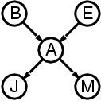
Semantics
The full joint distribution is defined as the product of the local conditional distributions:
P (X₁, … ,X_{n}) = π_{i = 1} P (X_{i} | Parents(X_{i}))
e.g., P(j ∧ m ∧ a ∧ ¬b ∧ ¬e)
= P (j | a) P (m | a) P (a | ¬b, ¬e) P (¬b) P (¬e)
n

Slide 121
Compactness
כאמור רשת בייסיאנית היא ייצוג שלם ולא יתיר (nonredundant ) של התחום ולעתים קרובות ייצוג זה הינו קטן משמעותית מייצוג ההתפלגות המשותפת המלאה.
לכן ניתן להשתמש בו בתחומים שבהם יש הרבה משתנים.
רשת בייסיאנית אינה מכילה ערכים הסתברותיים מיותרים ולכן היא תמיד עקבית
Notes:
: מומחה הידע (או התחום) אינו יכול ליצור רשת בייסיאנית המפרה את האקסיומות של תורת ההסתברות.

Slide 122
Compactness
A CPT for Boolean X_{i} with k Boolean parents has 2^{k} rows for the combinations of parent values
Each row requires one number p for X_{i} = true (the number for X_{i} = false is just 1-p)
If each variable has no more than k parents, the complete network requires O(n · 2^{k}) numbers
I.e., grows linearly with n, vs. O(2^{n}) for the full joint distribution
For burglary net, 1 + 1 + 4 + 2 + 2 = 10 numbers (vs. 2⁵-1 = 31)
Notes:
באופן כללי, אם מספר ההורים ברשת בייסיאנית (של n משתנים בוליאניים) חסום ע"י k (גודל קבוע), אז עבור כל טבלת הסתברויות מותנות דרושים 2^{k} מספרים לכל היותר וגודל הייצוג של הרשת כולה חסום ע"י:
לעומת:
מספרים הדרושים לייצוג ההסתברות המשותפת.

Slide 123
Compactness
החסכון במקום (קומפקטיות) מתאפשר ברשת בייסיאנית הודות לניצול העובדה שבתחומי בעיות רבים בעולם האמיתי, התלות בין משתנים היא בדרך כלל מקומית, כך שיש הרבה משתנים שהאי תלות ביניהם מותנה.
לכן בדרך כלל אין צורך במקום אחסון בגודל אקספוננציאלי כדי לשמור את כל המידע שבטבלת התפלגות ההסתברות המשותפת. השימוש באי תלות מותנה מפחית ברוב המקרים את גודל הייצוג של ההתפלגות המשותפת מגודל אקספוננציאלי במספר המשתנים (הצמתים) לגודל לינארי במספר המשתנים.
(חישוב ההסתברות של כל איבר בטבלת ה-CPT הינו מהיר – הוא לינארי במספר הצמתים.)

Slide 124
Constructing Bayesian networks
באופן אינטואיטיבי, כדי לבנות רשת בייסיאנית עבור קבוצה נתונה של משתנים, יש לשרטט קשתות ממשתנים המהווים סיבה למשתנים שהם התוצאה הישירה. ההורים של צומת X_{i} צריכים להכיל את כל הצמתים X₁, …, X_{i-1} המשפיעים ישירות על X_{i}.
שני משתנים שאינם מחוברים ישירות על ידי קשת בגרף (הרשת הבייסיאנית) יכולים עדיין להשפיע זה על זה.
Notes:
משוואה (14.2) מגדירה את המשמעות של רשת בייסיאנית. נבנה רשת בייסיאנית באופן שההסתברות המשותפת המתקבלת מייצגת כנדרש את התחום הנתון. משוואה (14.2) יוצרת/גוררת (implies) יחסי אי-תלות מותנה שבהם יכול להשתמש מומחה הידע בעת הרשת, כמוסבר בעמוד 514. משוואה (14.3) אומרת שהרשת הביסייאנית מהווה יצוג נכון של התחום רק אם יש אי-תלות מותנה בין כל צומת לבין הקודמים לו בסידור הצמתים, בהינתן הוריו.

Slide 125
Querying the BN
New evidence E indicates that JohnCalls with some probability p
We would like to know the posterior probability of the other beliefs, e.g. P(Burglary|E)
P(B|E) = P(B∧J|E) + P(B ∧¬J|E) = P(B|J,E) P(J|E) + P(B |¬J,E) P(¬J|E) = P(B|J) P(J|E) + P(B|¬J) P(¬J|E) = p P(B|J) + (1-p) P(B|¬J)
We need to compute P(B|J) and P(B|¬J)

Slide 126
Querying the BN
P(b|J) = α P(b∧J) = α Σ_{m}Σ_{a}Σ_{e}P(b∧J∧m∧a∧e) [marginalization] = α Σ_{m}Σ_{a}Σ_{e}P(b)P(e)P(a|b,e)P(J|a)P(m|a) [BN] = α P(b)Σ_{e}P(e)Σ_{a}P(a|b,e)P(J|a)Σ_{m}P(m|a) [re-ordering]
Depth-first evaluation of P(b|J) leads to computing each of the 4 following products twice: P(J|A) P(M|A), P(J|A) P(¬M|A), P(J|¬A) P(M|¬A), P(J|¬A) P(¬M|¬A)
Bottom-up (right-to-left) computation + caching – e.g., variable elimination algorithm (see R&N) – avoids such repetition
For singly connected BN, the computation takes time linear in the total number of CPT entries (→ time linear in the # propositions if CPT’s size is bounded)

Slide 127
Comparison to Classical Logic
Burglary → Alarm
Earthquake → Alarm
Alarm → JohnCalls
Alarm → MaryCalls
If the agent observes ¬JohnCalls, it infers ¬Alarm, ¬MaryCalls, ¬Burglary, and ¬Earthquake
If it observes JohnCalls, then it infers nothing
Burglary
Earthquake
Alarm
JohnCalls
MaryCalls

Slide 128
Some Applications of BN
Medical diagnosis, e.g., lymph-node diseases
Troubleshooting of hardware/software systems
Fraud/uncollectible debt detection
Data mining
Analysis of genetic sequences
Data interpretation, computer vision, image understanding

Slide 129
בניית הרשת
עבור קבוצה נתונה של משתנים מקריים, הצגת ההסתברות המשותפת כרשת בייסיאנית איננה יחידה. למעשה, לכל סדר שנבחר על המשתנים המקריים אנו עשויים לקבל רשת אחרת. בדרך כלל ננסה לסדר את המשתנים לפי סדר סיבתי – מהסיבות הראשוניות לכיוון התוצאות. סדר זה יתן לנו לרוב רשת דלילה המנצלת אי תלויות מותנות רבות.
ואולם, כל הרשתות המתקבלות מייצגות את אותו מידע. במלים אחרות, מכל רשת שנבנה ניתן לחשב כל ערך בהתפלגות ההסתברות המשותפת.
הרשת "הטובה ביותר" מתקבלת כאשר בצעד 1 של האלגוריתם, המשתנים מסודרים כך שכל משתנה בא לפני כל ילדיו (הסיבות לפני התוצאות). באופן זה הצמתים הראשונים צריכים להיות השורשים, לאחריהם הצמתים המושפעים ישירות וכן הלאה.
האלגוריתם לא יבנה רשת שאינה חוקית במובן של הפרת חוקי ההסתברות.

Slide 130
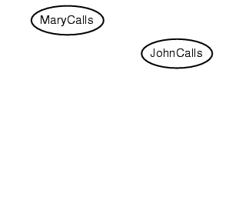
Example
Suppose we choose the ordering M, J, A, B, E
P(J | M) = P(J)?

Slide 131
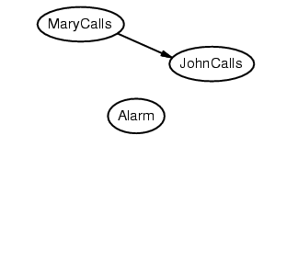
Example
Suppose we choose the ordering M, J, A, B, E
P(J | M) = P(J)? No
P(A | J, M) = P(A | J)? P(A | J, M) = P(A)?

Slide 132
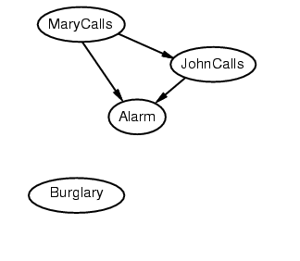
Example
Suppose we choose the ordering M, J, A, B, E
P(J | M) = P(J)? No
P(A | J, M) = P(A | J)? P(A | J, M) = P(A)? No
P(B | A, J, M) = P(B | A)?
P(B | A, J, M) = P(B)?

Slide 133
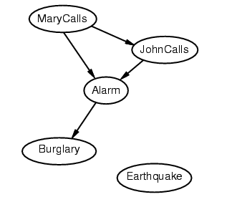
Example
Suppose we choose the ordering M, J, A, B, E
P(J | M) = P(J)? No
P(A | J, M) = P(A | J)? P(A | J, M) = P(A)? No
P(B | A, J, M) = P(B | A)? Yes
P(B | A, J, M) = P(B)? No
P(E | B, A ,J, M) = P(E | A)?
P(E | B, A, J, M) = P(E | A, B)?

Slide 134
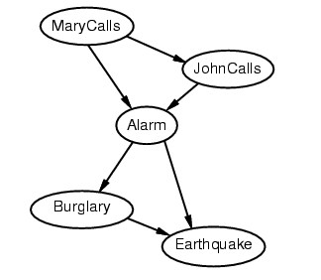
Example
Suppose we choose the ordering M, J, A, B, E
P(J | M) = P(J)? No
P(A | J, M) = P(A | J)? P(A | J, M) = P(A)? No
P(B | A, J, M) = P(B | A)? Yes
P(B | A, J, M) = P(B)? No
P(E | B, A ,J, M) = P(E | A)? No
P(E | B, A, J, M) = P(E | A, B)? Yes

Slide 135
Example contd.
Deciding conditional independence is hard in noncausal directions
(Causal models and conditional independence seem hardwired for humans!)
Network is less compact: 1 + 2 + 4 + 2 + 4 = 13 numbers needed

Slide 136

תרגול 1
P(A=true) = 0.2
P(B=true) = 0.7
A
B
C
D
P(C =true |A, B) | A | B
0.1 | FALSE | FALSE
0.5 | FALSE | TRUE
0.4 | TRUE | FALSE
0.9 | TRUE | TRUE
P(D=true | B, C) | B | C
0.8 | FALSE | FALSE
0.6 | FALSE | TRUE
0.3 | TRUE | FALSE
0.1 | TRUE | TRUE
מהי ההסתברות שערך כל המשתנים הוא ?false
P( A = f ∧ B =f ∧ C =f ∧ D = f )
= P( A =f ) ⋅ P(B =f ) ⋅ P(C =f | A =f ∧ B =f ) ⋅ P(D =f | B =f ∧ C = f ) = 0.8 ⋅ 0.3 ⋅ 0.9 ⋅ 0.2 = 0.0432

Slide 137
תרגול 1
P(A=true) = 0.2
P(B=true) = 0.7
A
B
C
D
P(C =true |A, B) | A | B
0.1 | FALSE | FALSE
0.5 | FALSE | TRUE
0.4 | TRUE | FALSE
0.9 | TRUE | TRUE
P(D=true | B, C) | B | C
0.8 | FALSE | FALSE
0.6 | FALSE | TRUE
0.3 | TRUE | FALSE
0.1 | TRUE | TRUE
מהי ההסתברות ש B=C=true , D=false
P(B = t ∧ C = t ∧ D = f ) = P(B = t) ⋅ P(C = t | B = t) ⋅ P(D = f | B = t ∧ C = t)
= P(B = t) ⋅ P(C = t | B = t) ⋅ P(D = f | B = t ∧ C = t)
= P(B = t) ⋅[P( A = t) ⋅ P(C = t | A = t ∧ B = t) +
P( A =f ) ⋅ P(C = t | A =f ∧ B = t)] ⋅ P(D =f | B = t ∧ C = t)
= 0.7 ⋅ (0.2 ⋅ 0.9 + 0.8 ⋅ 0.5) ⋅ 0.9 = 0.3654

Slide 138
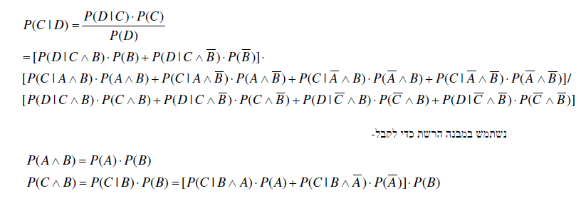
תרגול 1
P(A=true) = 0.2
P(B=true) = 0.7
A
B
C
D
P(C =true |A, B) | A | B
0.1 | FALSE | FALSE
0.5 | FALSE | TRUE
0.4 | TRUE | FALSE
0.9 | TRUE | TRUE
P(D=true | B, C) | B | C
0.8 | FALSE | FALSE
0.6 | FALSE | TRUE
0.3 | TRUE | FALSE
0.1 | TRUE | TRUE
מהי ההסתברות ש P(C=true|D=true)

Slide 139
תרגול 2
מחלה מסוימת (מסומנת כ d ) נפוצה באוכלוסייה ביחס של אחד למיליון.
קיימת בדיקה להמצאות המחלה (הבדיקה מסומנת כtest ).
הבדיקה מדויקת ב98%- כלומר בשני אחוזים מהבדיקות אדם בריא יקבל תשובה חיובית( תשובה חיובית למחלה פירושה חולי) ובשני אחוזים מהבדיקות אדם חולה יקבל תשובה שלילית.
אדם נבדק והבדיקה נתנה תוצאות חיוביות.
השתמש בהיסק ב- Bayesian reasoning על מנת לחשב את הסיכוי שאדם זה אכן חולה.
Bayes Rule: P(A|B)=P(B|A)*P(A)/P(B)
A= “d=true”, B=”test=positive”
P (d=true | test=positive)
= (P(test=positive | d=true)*p(d=true))/p(test=positive)
= (0.98*0.000001)/(0.000001*0.98+0.999999*0.02)
= 0.00000098/(0.00000098+0.01999998)
=0.00000098/0.02000096~4.9*10^(-5)

Slide 140
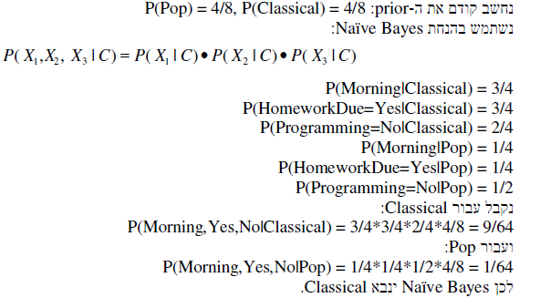
תרגול 3
גברת כהן היא סטודנטית למדעי המחשב שמאזינה למוזיקה בכל מקום.
יש לה לעיתים תכופות שיעורי בית ורבים מהם דורשים תכנות .
יש לנו מספר דוגמאות על בחירת סוג המוזיקה שלה בפעמים שונות.
נניח כי ראיתם את גברת כהן בבוקר ( ( Morning) היו לה שיעורי בית (HomewoekDue=Yes ) שלא דורשים תכנות Programming=No) )
מה סוג המוזיקה ש- Bayes Naive ינבא שהיא שומעת? הראה את החישובים שלך והסבר.
TimeOfDay | HomeworkDue? | Programming? | MusicType
Morning | Yes | No | Classical
Morning | No | No | Pop
Morning | No | Yes | Classical
Morning | Yes | No | Classical
Afternoon | Yes | Yes | Pop
Afternoon | No | No | Pop
Evening | No | Yes | Pop
Evening | Yes | Yes | Classical

Slide 141
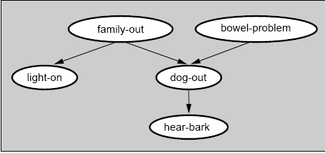
תרגול 4
נניח שאדם מסויים מגיע בערב הביתה ורוצה לדעת אם משפחתו בבית לפני שהוא נכנס. בד"כ כאשר אשתו עוזבת את הבית היא מדליקה את אורות החצר. לפעמים היא מדליקה את אורות החצר כאשר היא מצפה לאורח. לאדם זה יש כלב. כאשר אין אף אחד בבית הכלב מושאר בחצר. הכלב מושאר בחצר גם כאשר יש לו בעיות עיכול. אם הכלב בחצר, קרוב לוודאי שהאדם ישמע אותו נובח. ייתכן שהאדם יתבלבל על ידי נביחות של כלב השכנים.
בנה Bayesian Network בעלת מספר מינימלי של קשתות עבור המקרה הנ"ל. השתמש במשתנים הבאים (המשתנים כתובים בסדר אלפביתי):
bowel-problem, dog-out, family-out, hear-bark, light-on.
מה צריך להיות סדר הכנסת המשתנים לאלגוריתם בניית הרשת כדי לקבל רשת זו?
{bowel-problem, family-out}, {dog-out, light-on}, hear-bark
(אין חשיבות לסדר בין כל שני משתנים שמוקפים ב-{}, והתקבלו כל ארבע התשובות).

Slide 142
תרגול 4
א. חשב:
P(H=true,S=true,L=false,E=false)
ב.האם
P(E|L)=P(E|H,L)
נתונה הרשת הבייסיאנית להלן החוזה את סיכוייו של מועמד להיבחר.
H – המועמד ישר
S – תדמית נוצצת
L – אהוב
E – ייבחר
P(H)
0.1
H
S
P(S) | H
0.3 | T
0.9 | F
P(L) | S | H
0.9 | T | T
0.5 | F | T
0.8 | T | F
0.2 | F | F
L
א. חשב:
P(H=true,S=true,L=false,E=false
תשובה: 0.1*0.3*0.1*0.9=0.0027
ב.האם
P(E|L)=P(E|H,L)
תשובה: כן, מהגדרת הBN: ברגע שיש תצפית על האבות הישירים של קודקוד, ההסתברות לבן נקבעת.
E
P(E) | L
0.6 | T
0.1 | F

Slide 143
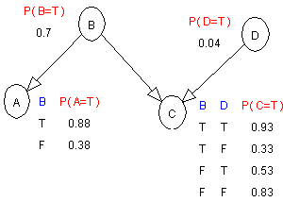
תרגול 5
נתונה הרשת הבייסיאנית להלן.
מהי ההסתברות ש:A=B=C=D=false ?
מהי ההסתברות ש: C=false
א. P(B|A)=P(A|B)P(B)/P(A)=0.1*0.5/0.75=0.0667
ב.P(-A,-B,-C,-D)=P(-B)*P(-D)*P(-A|-B)*P(-C|-D)=.3*.96*.62*.17=0.03
P(-C)=P(B)P(D)P(-C|B,D)
+P(B)P(-D)P(-C|B,-D)
+P(-B)P(D)P(-C|-B,D)
+P(-B)P(-D)P(-C|-B,-D)
=.7*.04*.07
+.7*.96*.67
+.3*.04*.47
+.3*.96*.17=0.00196+0.45024+0.0564+0.04896=0.55756

Slide 144
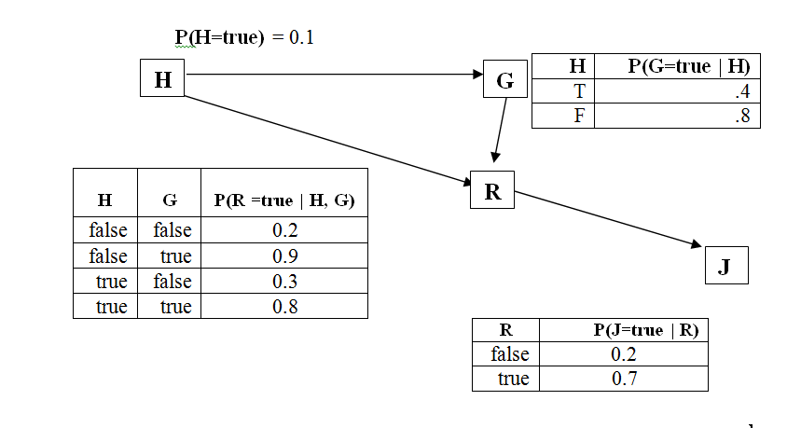
תרגול 6
נתונה הרשת הביסינית הבאה, כאשר H, G, R ו- J הם משתנים בוליאנים:
(חרוץ) (בעל ציונים טובים) (קיבל המלצות מצוינות) (מצא עבודה טובה) | H - Harworking G - Good Grader R - Excellent Recommendation J - Landed a good Job

Slide 145
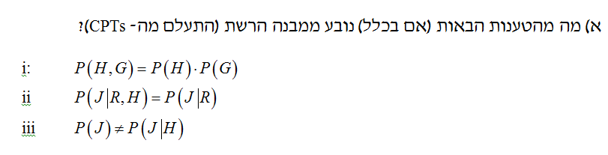
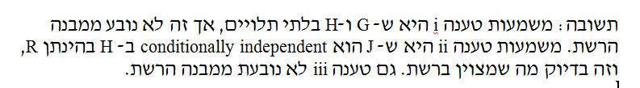
תרגול 6 המשך

Slide 146
תרגול 6 המשך
חשב את הערך של P(H,G,¬R,¬J)
P(H,G, ¬R, ¬J) = P(H)*P(G|H)*P(¬R|H,G)*P(¬J|H,G, ¬R)
= P(H)*P(G|H)*P(¬R|H,G)*P(¬J| ¬R)
= 0.1 * 0.4 * 0.2 * 0.8 = 0.0064

Slide 147
תרגול 6 המשך
ג) נניח שאנו רוצים להוסיף את המשתנה
C= Has The Right Connections (בעל קשרים מתאימים), לרשת.
תאר והסבר אילו שינוים צריך לעשות לרשת.
תשובה: יש להוסיף תלות בין תכונה זו לתכונות הקיימות, אם קיימת כזו. בדוגמא זו, קשרים מתאימים יכולים להשפיע על קבלת המלצות טובות ולכן יש להוסיף חץ מ- C ל- R. כעת ההסברות של R תלויה ב- C, H ו- G, ולכן נצטרך לספק טבלת הסתברויות שונה עבור R- P(R=true|H,G,C) שתכיל 8 שורות.

Slide 148
תרגול 7
בתור מרצה, אני מעוניינת לדעת האם סטודנט הבין את החומר כאשר ההערכה מתבצעת באמצעות מבחן. התרשים הבא מתאר את הרשת הבייסיאנית המתאימה. כל המשתנים בוליאניים, ונסמן +x/-x כדי לבטא ערך true/false עבור משתנה.
ניתן לראות שציון גבוה במבחן (e) מושפע מהבנת החומר (u) ומהיכולת להתרכז במבחן (t). שני יכולות אלו מושפעות מהאינטליגנציה של הסטודנט (i). הבנת החומר מושפעת גם מחריצות הסטודנט (h).

Slide 149
תרגול 7 המשך
חשב את ההסתברות שסטודנט שהצליח במבחן הבין את החומר, ז"א את P(+u|+e).
2. אלו מהטענות הבאות נובע ממבנה הרשת? נמק בקצרה כל תשובה. אין להסתמך על הערכים המספריים אלא רק על מבנה הרשת.
t ו- u בלתי תלויים.
t ו- u בלתי תלויים בהינתן i, e ו- h.
t ו- u בלתי תלויים בהינתן i ו- h.
e ו- h בלתי תלויים בהינתן u.

Slide 150
תרגול 7 המשך
חשב את ההסתברות שסטודנט שהצליח במבחן הבין את החומר, ז"א את P(+u|+e).
2. אלו מהטענות הבאות נובע ממבנה הרשת? נמק בקצרה כל תשובה. אין להסתמך על הערכים המספריים אלא רק על מבנה הרשת.
t ו- u בלתי תלויים.
t ו- u בלתי תלויים בהינתן i, e ו- h.
t ו- u בלתי תלויים בהינתן i ו- h.
e ו- h בלתי תלויים בהינתן u.

Slide 151
תרגול 7 המשך
חשב את ההסתברות שסטודנט שהצליח במבחן הבין את החומר, ז"א את P(+u|+e).
לפי חוק בייס
P(u|e) = P(e|u)*P(u)/P(e)
לפי ההסתברות השלמה
P(e|u) = P(e|u,t)P(t) + P(e|u,-t)P(-t)
P(t) = P(t|i)P(i) + P(t|-i)P(-i)
P(-t) = 1- P(t)
P(u) = P(u|h,i)P(h.i) + P(u|-h,i)P(-h,i) + P(u|h,-i)P(h,-i) + P(u|-h,-i)P(-h,-i)
לכן
P(e|u) = 0.9*(0.8*0.7+0.5*0.3)+0.7*(1-[0.8*0.7+0.5*0.3]) = 0.842
P(u) = 0.9*0.6*0.7 + 0.3*0.4*0.7 + 0.5*0.6*0.3 + 0.1*0.4*0.3 = 0.564
במקום לחשב את P(e) נחשב את P(-u|e) וננרמל
P(-u|e) = P(e|-u)*P(-u)/P(e)
P(e|-u) = P(e|-u,t)P(t) + P(e|-u,-t)P(-t)
P(-u) = P(-u|h,i)P(h.i) + P(-u|-h,i)P(-h,i) + P(-u|h,-i)P(h,-i) + P(-u|-h,-i)P(-h,-i)
לכן
P(e|-u) = 0.5*(0.8*0.7+0.5*0.3)+0.3*(1-[0.8*0.7+0.5*0.3]) = 0.442
P(-u) = 0.1*0.6*0.7 + 0.7*0.4*0.7 + 0.5*0.6*0.3 + 0.9*0.4*0.3 = 0.436
נקבל ש-
a*<0.842*0.564,0.442*0.436> = 1 => <0.711336129,0.288663871>
ז"א P(u|e) = 0.711336129

Slide 152
תרגול 7 המשך
2. אלו מהטענות הבאות נובע ממבנה הרשת? נמק בקצרה כל תשובה. אין להסתמך על הערכים המספריים אלא רק על מבנה הרשת.
t ו- u בלתי תלויים.
t ו- u בלתי תלויים בהינתן i, e ו- h.
t ו- u בלתי תלויים בהינתן i ו- h.
e ו- h בלתי תלויים בהינתן u.
לא נובע ממבנה הרשת. להיפך, מכיוון שלשניהם יש אב משותף הם תלויים אחד בשני.
לא נובע ממבנה הרשת. להיפך, מכיוון שלשניהם יש בן משותף, e, שנתון בשאלה.
נובע ממבנה הרשת. מכיוון ש- i ו- h הם אבות של t, t בלתי תלוי ב- u (שאינו צאצא שלו) בהינתן i ו- h.
לא נובע ממבנה הרשת. בהינתן u, i ו- h לא בלתי תלויים, ו- i הוא אב קדמון (ב- causal chain) של e.

Slide 153
תרגול 8
נתונה הרשת הבייסיאנית הבאה, כאשר כל המשתנים בוליאניים:
B
A
D
E
C
א) מה מהטענות הבאות (אם בכלל) נובע ממבנה הרשת?
P(A,D|C) = P(A|C)*P(D|C)
P(C,E|D)=P(C|D)*P(E|D)
P(A|D)=P(A)
: i) לא נובע ממבנה הרשת מכיוון שיכול להיות ש- P(A|C) ≠ P(A) (ובאותו אופן P(D|C) ≠ P(D)). שאר הטענות נובעות ממבנה הרשת.

Slide 154
תרגול 9
יששכר וזבולון לומדים ביחד מדעי המחשב, כאשר הציונים האפשריים הם A,B או C. כמו כל סטודנט טוב גם הם מערערים לפעמים על הציון שקיבלו. נשתמש בסימונים הבאים:
GY – הציון של יששכר בקורס
GZ – הציון של זבולון בקורס
YC – יששכר מערער על ציונו בקורס
ZC – זבולון מערער על הציון בקורס
אם יששכר מקבל A הוא לא מערער. אם הוא מקבל B הוא מערער בחצי מהמקרים. הוא תמיד מערער אם הוא מקבל C. אם יששכר לא מערער, זבולון גם לא מערער. אם זבולון מקבל A הוא גם לא מערער. אם הוא מקבל B או C ויששכר מערער על ציונו, גם הוא יערער. נתון:
P(GY=A)=0.1, P(GY=B)=0.8, P(GY=C)=0.1 and P(GZ=A)=0.2, P(GZ=B)=0.6, P(GZ=C)=0.2.
צייר את הרשת הבייסיאנית המתאימה בצירוף טבלאות ההסתברות (אם חסרים ערכים ציין זאת, והשלם אותם בעצמך). לפי הרשת שציירת, מה ההסתברות שהציון של זבולון הוא B בהינתן שיששכר ערער על ציונו?

Slide 155
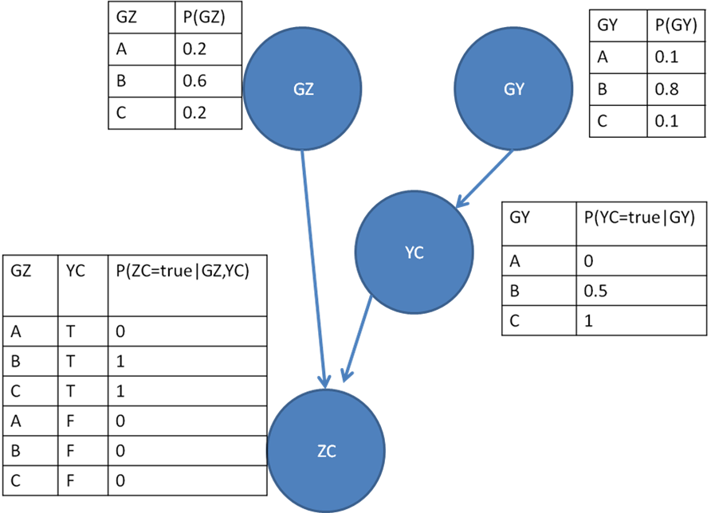
תרגול 9
P(GZ=B|YC=true) = P(GZ=B) = 0.6

Slide 156
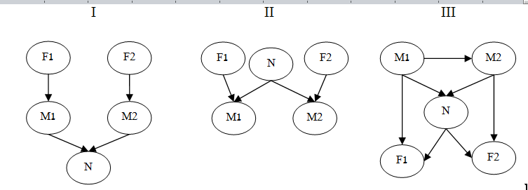
תרגול 10
2 מדענים ב-2 מקומות שונים בעולם מבצעים בו זמנית ספירה של כמות הכוכבים בשטח מסוים בשמיים. נסמן ב- N את כמות הכוכבים בקטע זה של השמיים בזמן הבדיקה.
נסמן ב- M1 ו- M2 את מספר הכוכבים שנספרו ע"י מדען 1 ו- 2 בהתאמה.
מכיוון שיש הרבה כוכבים, ישנה הסתברות קטנה שהמדענים יטעו בספירה בכוכב אחד לכל היותר.
מכיוון שהם משתמשים בטלסקופים יחסית מדויקים, ישנה הסברות קטנה מאוד שהטלסקופים יצאו מפוקוס ולכן המדענים יספרו פחות כוכבים. במקרה זה יהיו חסרים בספירה 3 או יותר כוכבים.
נסמן ב- F1 ו- F2 את המקרה שהטלסקופ של מדען 1 ו- 2 (בהתאמה) יצא מפוקוס. ההסתברות לכל אחד ממקרים אלו קטנה מההסתברות לטעות בספירה. לפניך 3 רשתות לייצוג המידע המתואר:
איזו רשת מייצגת נכונה את האינפורמציה? (יכולה להיות יותר מתשובה אחת)
מי הרשת הטובה ביותר? (יכולה להיות יותר מתשובה אחת)
נניח ש- M1=1, M2=3. מהם הערכים האפשריים עבור N?
מבין הערכים האפשריים בסעיף הקודם, מהו הערך הסביר ביותר?

Slide 157
תרגול 10
2 מדענים ב-2 מקומות שונים בעולם מבצעים בו זמנית ספירה של כמות הכוכבים בשטח מסוים בשמיים. נסמן ב- N את כמות הכוכבים בקטע זה של השמיים בזמן הבדיקה.
נסמן ב- M1 ו- M2 את מספר הכוכבים שנספרו ע"י מדען 1 ו- 2 בהתאמה.
מכיוון שיש הרבה כוכבים, ישנה הסתברות קטנה שהמדענים יטעו בספירה בכוכב אחד לכל היותר.
מכיוון שהם משתמשים בטלסקופים יחסית מדויקים, ישנה הסברות קטנה מאוד שהטלסקופים יצאו מפוקוס ולכן המדענים יספרו פחות כוכבים. במקרה זה יהיו חסרים בספירה 3 או יותר כוכבים.
נסמן ב- F1 ו- F2 את המקרה שהטלסקופ של מדען 1 ו- 2 (בהתאמה) יצא מפוקוס. ההסתברות לכל אחד ממקרים אלו קטנה מההסתברות לטעות בספירה. לפניך 3 רשתות לייצוג המידע המתואר:
איזו רשת מייצגת נכונה את האינפורמציה? (יכולה להיות יותר מתשובה אחת)
מי הרשת הטובה ביותר? (יכולה להיות יותר מתשובה אחת)
נניח ש- M1=1, M2=3. מהם הערכים האפשריים עבור N?
מבין הערכים האפשריים בסעיף הקודם, מהו הערך הסביר ביותר?

Slide 158
תרגול 10
2 מדענים ב-2 מקומות שונים בעולם מבצעים בו זמנית ספירה של כמות הכוכבים בשטח מסוים בשמיים. נסמן ב- N את כמות הכוכבים בקטע זה של השמיים בזמן הבדיקה.
נסמן ב- M1 ו- M2 את מספר הכוכבים שנספרו ע"י מדען 1 ו- 2 בהתאמה.
מכיוון שיש הרבה כוכבים, ישנה הסתברות קטנה שהמדענים יטעו בספירה בכוכב אחד לכל היותר.
מכיוון שהם משתמשים בטלסקופים יחסית מדויקים, ישנה הסברות קטנה מאוד שהטלסקופים יצאו מפוקוס ולכן המדענים יספרו פחות כוכבים. במקרה זה יהיו חסרים בספירה 3 או יותר כוכבים.
נסמן ב- F1 ו- F2 את המקרה שהטלסקופ של מדען 1 ו- 2 (בהתאמה) יצא מפוקוס. ההסתברות לכל אחד ממקרים אלו קטנה מההסתברות לטעות בספירה. לפניך 3 רשתות לייצוג המידע המתואר:
איזו רשת מייצגת נכונה את האינפורמציה? (יכולה להיות יותר מתשובה אחת)
מי הרשת הטובה ביותר? (יכולה להיות יותר מתשובה אחת)
נניח ש- M1=1, M2=3. מהם הערכים האפשריים עבור N?
מבין הערכים האפשריים בסעיף הקודם, מהו הערך הסביר ביותר?

Slide 159
תרגול 10 המשך
איזו רשת מייצגת נכונה את האינפורמציה? (יכולה להיות יותר מתשובה אחת)
II ו- III. I אינה נכונה מכיוון ש-M1 חייב להיות תלוי ב- M2 (או להפך) אם הכנסנו אותם לפני N. הסבר נוסף: לפי I, M1 בלתי תלוי ב- M2 בהינתן F1, אבל זה לא נכון כי אם מדען אחד ספר סכום מסוים זה די סביר שהשני יגיע לאותה תוצאה. II מייצגת את המצב בו בנינו את הרשת בצורה הטובה ביותר לפי הידע שלנו. III גם היא נכונה מכיוון שהיא מייצגת את הרשת שבנינו אם הכנסנו את המשתנים לפי הסדר הבא: M1,M2,N,F1,F2.

Slide 160
תרגול 10 המשך
מי הרשת הטובה ביותר? (יכולה להיות יותר מתשובה אחת)
ת: II, מכיוון שהיא מכילה הכי פחות קשתות והיא מייצגת את האינפורמציה הנתונה

Slide 161
תרגול 10 המשך
נניח ש- M1=1, M2=3. מהם הערכים האפשריים עבור N?
2,4,6 או יותר. נבחן את כל האפשרויות.
אם 2 הטלסקופים בפוקוס, ההבדל יכול להיות לכל היותר 1 לכל כיוון ולכן N חייב להיות 2.
אם הראשון לא בפוקוס, ההבדל בין N ל- M1 חייב להיות לפחות 3 ולכן N חייב להיות 4 בדיוק.
אם השני לא בפוקוס נקבל מצב לא הגיוני ולכן זה לא ייתכן. אם שניהם לא בפוקוס כל מספר מ-6 ומעלה יהיה הגיוני.

Slide 162
תרגול 10 המשך
מבין הערכים האפשריים בסעיף הקודם, מהו הערך הסביר ביותר?
המאורע הסביר ביותר הוא ששני הטלסקופים בפוקוס ולכן הערך הסביר ביותר הוא 2.

Slide 163
תרגול 11
למטוס בואינג 747 ישנם 2 מנועים. ההסתברות לנחיתה מוצלחת כשרק מנוע אחד פועל היא 80% , 0% אם שניהם אינם פועלים ו- 99.99% אם שניהם פועלים כרגיל.
בתנאים רגילים, לכל מנוע יש סיכוי של 1 ל- 100 שיפסיק לפעול במהלך הטיסה. ההסתברות גדולה פי 10 אם המטוס נפגע מלהקת ציפורים.
דבר נוסף שעלול להשפיע הוא גיל המטוס: במטוס ישן הסיכוי לתקלה כפול ממטוס חדש.
כמובן שההשפעה של פגיעת ציפורים במנוע של מטוס ישן גם היא גדולה יותר- יש סיכוי של 20% שהמנוע יפסיק לפעול.
בסקר בטיחות שנעשה בשדות תעופה בעולם, התגלה שמתוך סך הטיסות, רק 0.5% נפגעו מציפורים. בנוסף, חברות התעופה מקפידות שאחוז המטוסים הישנים, מתוך כלל המטוסים, יהיה 10% בלבד.
נשתמש במשתנים הבאים:
L - נחיתה מוצלחת.
E1- מנוע אחד עובד
E2- שני מנועים עובדים
B - פגיעה בלהקת ציפורים.
A - המטוס ישן.
א. צייר את הרשת הבייסיאנית היעילה ביותר לייצוג בעיה זו, כולל ה- CPT
ב. הוכח או הפרך: בכל סדר הכנסה שונה של קודקודים בבניית רשת בייסיאנית מקבלים מבנה אחר של הרשת.

Slide 164
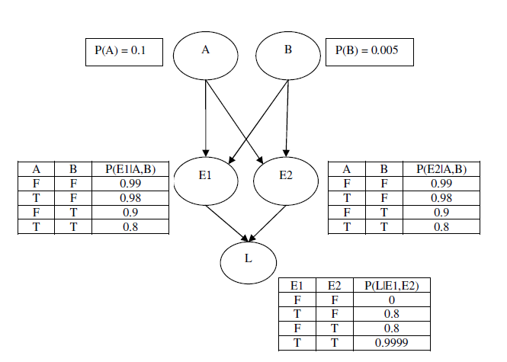
תרגול 11 – המשך
א.
ב. לא נכון. לדוגמה ברשת הקודמת, אם היינו מכניסים בהתחלת הבנייה קודם את A ואח"כ את ,B או קודם את B ואח"כ את ,A היינו עדיין מקבלים את אותה הרשת.

Slide 165
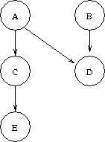
Consider the following Bayesian network:
Thus, the independence expressed in this Bayesian net are that A and B are (absolutely) independent. C is independent of B given A. D is independent of C given A and B. E is independent of A, B, and D given C.
Suppose that the net further records the following probabilities:
Prob(A=T) = 0.3 Prob(B=T) = 0.6 Prob(C=T|A=T) = 0.8 Prob(C=T|A=F) = 0.4 Prob(D=T|A=T,B=T) = 0.7 Prob(D=T|A=T,B=F) = 0.8 Prob(D=T|A=F,B=T) = 0.1 Prob(D=T|A=F,B=F) = 0.2 Prob(E=T|C=T) = 0.7 Prob(E=T|C=F) = 0.2
Prob(D=T) = ?
Prob(D=F,C=T) = ?
Prob(A=T|C=T)= ?
Prob(A=T|D=F)=?
Prob(A=T,D=T|B=F)=?
Prob(C=T | A=F, E=T)=?
Notes:
Some sample computations:
Prob(D=T)
P(D=T) =
P(D=T,A=T,B=T) + P(D=T,A=T,B=F) + P(D=T,A=F,B=T) + P(D=T,A=F,B=F) =
P(D=T|A=T,B=T) P(A=T,B=T) + P(D=T|A=T,B=F) P(A=T,B=F) + P(D=T|A=F,B=T) P(A=F,B=T) + P(D=T|A=F,B=F) P(A=F,B=F) = (since A and B are independent absolutely)
P(D=T|A=T,B=T) P(A=T) P(B=T) + P(D=T|A=T,B=F) P(A=T) P(B=F) + P(D=T|A=F,B=T) P(A=F) P(B=T) + P(D=T|A=F,B=F) P(A=F) P(B=F) =
0.7*0.3*0.6 + 0.8*0.3*0.4 + 0.1*0.7*0.6 + 0.2*0.7*0.4 = 0.32
Prob(D=F,C=T)
P(D=F,C=T) =
P(D=F,C=T,A=T,B=T) + P(D=F,C=T,A=T,B=F) + P(D=F,C=T,A=F,B=T) + P(D=F,C=T,A=F,B=F) =
P(D=F,C=T|A=T,B=T) P(A=T,B=T) + P(D=F,C=T|A=T,B=F) P(A=T,B=F) + P(D=F,C=T|A=F,B=T) P(A=F,B=T) + P(D=F,C=T|A=F,B=F) P(A=F,B=F) = (since C and D are independent given A and B)
P(D=F|A=T,B=T) P(C=T|A=T,B=T) P(A=T,B=T) + P(D=F|A=T,B=F) P(C=T|A=T,B=F) P(A=T,B=F) + P(D=F|A=F,B=T) P(C=T|A=F,B=T) P(A=F,B=T) + P(D=F|A=F,B=F) P(C=T|A=F,B=F) P(A=F,B=F) = (since C is independent of B given A and A and B are independent absolutely)
P(D=F|A=T,B=T) P(C=T|A=T) P(A=T) P(B=T) + P(D=F|A=T,B=F) P(C=T|A=T) P(A=T) P(B=F) + P(D=F|A=F,B=T) P(C=T|A=F) P(A=F) P(B=T) + P(D=F|A=F,B=F) P(C=T|A=F) P(A=F) P(B=F) =
0.3*0.8*0.3*0.6 + 0.2*0.8*0.3*0.4 + 0.9*0.4*0.7*0.6 + 0.8*0.4*0.7*0.4 = 0.3032
Prob(A=T|C=T)
P(A=T|C=T) = P(C=T|A=T)P(A=T) / P(C=T).
Now P(C=T) = P(C=T,A=T) + P(C=T,A=F) = P(C=T|A=T)P(A=T) + P(C=T|A=F)P(A=F) = 0.8*0.3+ 0.4*0.7 = 0.52
So P(C=T|A=T)P(A=T) / P(C=T) = 0.8*0.3/0.52= 0.46.
Prob(A=T|D=F)
P(A=T|D=F) =
P(D=F|A=T) P(A=T)/P(D=F).
Now P(D=F) = 1-P(D=T) = 0.68 from the first question above.
P(D=F|A=T) = P(D=T,B=T|A=T) + P(D=F,B=F|A=T) =
P(D=F|B=T,A=T) P(B=T|A=T) + P(D=F|B=F,A=T) P(B=F|A=T) = (since B is independent of A)
P(D=F|B=T,A=T) P(B=T) + P(D=F|B=F,A=T) P(B=F) = 0.3*0.6 + 0.2*0.4 = 0.26. So P(A=T|D=F) = P(D=F|A=T) P(A=T)/P(D=F) = 0.26 * 0.3 / 0.68 = 0.115
Prob(A=T,D=T|B=F).
P(A=T,D=T|B=F) =
P(D=T|A=T,B=F) P(A=T|B=F) = (since A and B are independent)
P(D=T|A=T,B=F) P(A=T) = 0.8*0.3 = 0.24.
Prob(C=T | A=F, E=T)
Prob(C=T | A=F, E=T) = (By Bayes' law)
Prob(E=T|C=T,A=F) * Prob(C=T|A=F) / Prob(E=T|A=F) = (since E is independent of A given C)
Prob(E=T|C=T) * Prob(C=T|A=F) / Prob(E=T|A=F).
Now Prob(E=T|A=F) = Prob(E=T,C=T|A=F) + Prob(E=T,C=F|A=F) =
Prob(E=T|C=T,A=F) Prob(C=T|A=F) + Prob(E=T|C=F,A=F) Prob(C=F|A=F) = (since E is independent of A given C)
Prob(E=T|C=T) * Prob(C=T|A=F) + Prob(E=T|C=F) * Prob(C=F|A=F).
So we have Prob(C=T | A=F, E=T) = Prob(E=T|C=T) * Prob(C=T|A=F) / (Prob(E=T|C=T) * Prob(C=T|A=F) + Prob(E=T|C=F) * Prob(C=F|A=F)) =
0.7*0.4 / (0.7 * 0.4 + 0.2 * 0.6) = 0.7

Slide 166
תרגול 12– המשך
Prob(D=T) = ?
P(D=T) =
P(D=T,A=T,B=T) + P(D=T,A=T,B=F) + P(D=T,A=F,B=T) + P(D=T,A=F,B=F) =
P(D=T|A=T,B=T) P(A=T,B=T) + P(D=T|A=T,B=F) P(A=T,B=F) + P(D=T|A=F,B=T) P(A=F,B=T) + P(D=T|A=F,B=F) P(A=F,B=F) = (since A and B are independent absolutely)
P(D=T|A=T,B=T) P(A=T) P(B=T) + P(D=T|A=T,B=F) P(A=T) P(B=F) + P(D=T|A=F,B=T) P(A=F) P(B=T) + P(D=T|A=F,B=F) P(A=F) P(B=F) =
0.7*0.3*0.6 + 0.8*0.3*0.4 + 0.1*0.7*0.6 + 0.2*0.7*0.4 = 0.32
Notes:
Some sample computations:
Prob(D=T)
P(D=T) =
P(D=T,A=T,B=T) + P(D=T,A=T,B=F) + P(D=T,A=F,B=T) + P(D=T,A=F,B=F) =
P(D=T|A=T,B=T) P(A=T,B=T) + P(D=T|A=T,B=F) P(A=T,B=F) + P(D=T|A=F,B=T) P(A=F,B=T) + P(D=T|A=F,B=F) P(A=F,B=F) = (since A and B are independent absolutely)
P(D=T|A=T,B=T) P(A=T) P(B=T) + P(D=T|A=T,B=F) P(A=T) P(B=F) + P(D=T|A=F,B=T) P(A=F) P(B=T) + P(D=T|A=F,B=F) P(A=F) P(B=F) =
0.7*0.3*0.6 + 0.8*0.3*0.4 + 0.1*0.7*0.6 + 0.2*0.7*0.4 = 0.32
Prob(D=F,C=T)
P(D=F,C=T) =
P(D=F,C=T,A=T,B=T) + P(D=F,C=T,A=T,B=F) + P(D=F,C=T,A=F,B=T) + P(D=F,C=T,A=F,B=F) =
P(D=F,C=T|A=T,B=T) P(A=T,B=T) + P(D=F,C=T|A=T,B=F) P(A=T,B=F) + P(D=F,C=T|A=F,B=T) P(A=F,B=T) + P(D=F,C=T|A=F,B=F) P(A=F,B=F) = (since C and D are independent given A and B)
P(D=F|A=T,B=T) P(C=T|A=T,B=T) P(A=T,B=T) + P(D=F|A=T,B=F) P(C=T|A=T,B=F) P(A=T,B=F) + P(D=F|A=F,B=T) P(C=T|A=F,B=T) P(A=F,B=T) + P(D=F|A=F,B=F) P(C=T|A=F,B=F) P(A=F,B=F) = (since C is independent of B given A and A and B are independent absolutely)
P(D=F|A=T,B=T) P(C=T|A=T) P(A=T) P(B=T) + P(D=F|A=T,B=F) P(C=T|A=T) P(A=T) P(B=F) + P(D=F|A=F,B=T) P(C=T|A=F) P(A=F) P(B=T) + P(D=F|A=F,B=F) P(C=T|A=F) P(A=F) P(B=F) =
0.3*0.8*0.3*0.6 + 0.2*0.8*0.3*0.4 + 0.9*0.4*0.7*0.6 + 0.8*0.4*0.7*0.4 = 0.3032
Prob(A=T|C=T)
P(A=T|C=T) = P(C=T|A=T)P(A=T) / P(C=T).
Now P(C=T) = P(C=T,A=T) + P(C=T,A=F) = P(C=T|A=T)P(A=T) + P(C=T|A=F)P(A=F) = 0.8*0.3+ 0.4*0.7 = 0.52
So P(C=T|A=T)P(A=T) / P(C=T) = 0.8*0.3/0.52= 0.46.
Prob(A=T|D=F)
P(A=T|D=F) =
P(D=F|A=T) P(A=T)/P(D=F).
Now P(D=F) = 1-P(D=T) = 0.68 from the first question above.
P(D=F|A=T) = P(D=T,B=T|A=T) + P(D=F,B=F|A=T) =
P(D=F|B=T,A=T) P(B=T|A=T) + P(D=F|B=F,A=T) P(B=F|A=T) = (since B is independent of A)
P(D=F|B=T,A=T) P(B=T) + P(D=F|B=F,A=T) P(B=F) = 0.3*0.6 + 0.2*0.4 = 0.26. So P(A=T|D=F) = P(D=F|A=T) P(A=T)/P(D=F) = 0.26 * 0.3 / 0.68 = 0.115
Prob(A=T,D=T|B=F).
P(A=T,D=T|B=F) =
P(D=T|A=T,B=F) P(A=T|B=F) = (since A and B are independent)
P(D=T|A=T,B=F) P(A=T) = 0.8*0.3 = 0.24.
Prob(C=T | A=F, E=T)
Prob(C=T | A=F, E=T) = (By Bayes' law)
Prob(E=T|C=T,A=F) * Prob(C=T|A=F) / Prob(E=T|A=F) = (since E is independent of A given C)
Prob(E=T|C=T) * Prob(C=T|A=F) / Prob(E=T|A=F).
Now Prob(E=T|A=F) = Prob(E=T,C=T|A=F) + Prob(E=T,C=F|A=F) =
Prob(E=T|C=T,A=F) Prob(C=T|A=F) + Prob(E=T|C=F,A=F) Prob(C=F|A=F) = (since E is independent of A given C)
Prob(E=T|C=T) * Prob(C=T|A=F) + Prob(E=T|C=F) * Prob(C=F|A=F).
So we have Prob(C=T | A=F, E=T) = Prob(E=T|C=T) * Prob(C=T|A=F) / (Prob(E=T|C=T) * Prob(C=T|A=F) + Prob(E=T|C=F) * Prob(C=F|A=F)) =
0.7*0.4 / (0.7 * 0.4 + 0.2 * 0.6) = 0.7

Slide 167
תרגול 12– המשך
Prob(D=F,C=T) = ?
P(D=F,C=T) =
P(D=F,C=T,A=T,B=T) + P(D=F,C=T,A=T,B=F) + P(D=F,C=T,A=F,B=T) + P(D=F,C=T,A=F,B=F) =
P(D=F,C=T|A=T,B=T) P(A=T,B=T) + P(D=F,C=T|A=T,B=F) P(A=T,B=F) + P(D=F,C=T|A=F,B=T) P(A=F,B=T) + P(D=F,C=T|A=F,B=F) P(A=F,B=F) = (since C and D are independent given A and B)
P(D=F|A=T,B=T) P(C=T|A=T,B=T) P(A=T,B=T) + P(D=F|A=T,B=F) P(C=T|A=T,B=F) P(A=T,B=F) + P(D=F|A=F,B=T) P(C=T|A=F,B=T) P(A=F,B=T) + P(D=F|A=F,B=F) P(C=T|A=F,B=F) P(A=F,B=F) = (since C is independent of B given A and A and B are independent absolutely)
P(D=F|A=T,B=T) P(C=T|A=T) P(A=T) P(B=T) + P(D=F|A=T,B=F) P(C=T|A=T) P(A=T) P(B=F) + P(D=F|A=F,B=T) P(C=T|A=F) P(A=F) P(B=T) + P(D=F|A=F,B=F) P(C=T|A=F) P(A=F) P(B=F) =
0.3*0.8*0.3*0.6 + 0.2*0.8*0.3*0.4 + 0.9*0.4*0.7*0.6 + 0.8*0.4*0.7*0.4 = 0.3032
Notes:
Some sample computations:
Prob(D=T)
P(D=T) =
P(D=T,A=T,B=T) + P(D=T,A=T,B=F) + P(D=T,A=F,B=T) + P(D=T,A=F,B=F) =
P(D=T|A=T,B=T) P(A=T,B=T) + P(D=T|A=T,B=F) P(A=T,B=F) + P(D=T|A=F,B=T) P(A=F,B=T) + P(D=T|A=F,B=F) P(A=F,B=F) = (since A and B are independent absolutely)
P(D=T|A=T,B=T) P(A=T) P(B=T) + P(D=T|A=T,B=F) P(A=T) P(B=F) + P(D=T|A=F,B=T) P(A=F) P(B=T) + P(D=T|A=F,B=F) P(A=F) P(B=F) =
0.7*0.3*0.6 + 0.8*0.3*0.4 + 0.1*0.7*0.6 + 0.2*0.7*0.4 = 0.32
Prob(D=F,C=T)
P(D=F,C=T) =
P(D=F,C=T,A=T,B=T) + P(D=F,C=T,A=T,B=F) + P(D=F,C=T,A=F,B=T) + P(D=F,C=T,A=F,B=F) =
P(D=F,C=T|A=T,B=T) P(A=T,B=T) + P(D=F,C=T|A=T,B=F) P(A=T,B=F) + P(D=F,C=T|A=F,B=T) P(A=F,B=T) + P(D=F,C=T|A=F,B=F) P(A=F,B=F) = (since C and D are independent given A and B)
P(D=F|A=T,B=T) P(C=T|A=T,B=T) P(A=T,B=T) + P(D=F|A=T,B=F) P(C=T|A=T,B=F) P(A=T,B=F) + P(D=F|A=F,B=T) P(C=T|A=F,B=T) P(A=F,B=T) + P(D=F|A=F,B=F) P(C=T|A=F,B=F) P(A=F,B=F) = (since C is independent of B given A and A and B are independent absolutely)
P(D=F|A=T,B=T) P(C=T|A=T) P(A=T) P(B=T) + P(D=F|A=T,B=F) P(C=T|A=T) P(A=T) P(B=F) + P(D=F|A=F,B=T) P(C=T|A=F) P(A=F) P(B=T) + P(D=F|A=F,B=F) P(C=T|A=F) P(A=F) P(B=F) =
0.3*0.8*0.3*0.6 + 0.2*0.8*0.3*0.4 + 0.9*0.4*0.7*0.6 + 0.8*0.4*0.7*0.4 = 0.3032
Prob(A=T|C=T)
P(A=T|C=T) = P(C=T|A=T)P(A=T) / P(C=T).
Now P(C=T) = P(C=T,A=T) + P(C=T,A=F) = P(C=T|A=T)P(A=T) + P(C=T|A=F)P(A=F) = 0.8*0.3+ 0.4*0.7 = 0.52
So P(C=T|A=T)P(A=T) / P(C=T) = 0.8*0.3/0.52= 0.46.
Prob(A=T|D=F)
P(A=T|D=F) =
P(D=F|A=T) P(A=T)/P(D=F).
Now P(D=F) = 1-P(D=T) = 0.68 from the first question above.
P(D=F|A=T) = P(D=T,B=T|A=T) + P(D=F,B=F|A=T) =
P(D=F|B=T,A=T) P(B=T|A=T) + P(D=F|B=F,A=T) P(B=F|A=T) = (since B is independent of A)
P(D=F|B=T,A=T) P(B=T) + P(D=F|B=F,A=T) P(B=F) = 0.3*0.6 + 0.2*0.4 = 0.26. So P(A=T|D=F) = P(D=F|A=T) P(A=T)/P(D=F) = 0.26 * 0.3 / 0.68 = 0.115
Prob(A=T,D=T|B=F).
P(A=T,D=T|B=F) =
P(D=T|A=T,B=F) P(A=T|B=F) = (since A and B are independent)
P(D=T|A=T,B=F) P(A=T) = 0.8*0.3 = 0.24.
Prob(C=T | A=F, E=T)
Prob(C=T | A=F, E=T) = (By Bayes' law)
Prob(E=T|C=T,A=F) * Prob(C=T|A=F) / Prob(E=T|A=F) = (since E is independent of A given C)
Prob(E=T|C=T) * Prob(C=T|A=F) / Prob(E=T|A=F).
Now Prob(E=T|A=F) = Prob(E=T,C=T|A=F) + Prob(E=T,C=F|A=F) =
Prob(E=T|C=T,A=F) Prob(C=T|A=F) + Prob(E=T|C=F,A=F) Prob(C=F|A=F) = (since E is independent of A given C)
Prob(E=T|C=T) * Prob(C=T|A=F) + Prob(E=T|C=F) * Prob(C=F|A=F).
So we have Prob(C=T | A=F, E=T) = Prob(E=T|C=T) * Prob(C=T|A=F) / (Prob(E=T|C=T) * Prob(C=T|A=F) + Prob(E=T|C=F) * Prob(C=F|A=F)) =
0.7*0.4 / (0.7 * 0.4 + 0.2 * 0.6) = 0.7

Slide 168
תרגול 12– המשך
Prob(A=T|C=T)= ?
P(A=T|C=T) = P(C=T|A=T)P(A=T) / P(C=T).
Now P(C=T) = P(C=T,A=T) + P(C=T,A=F) = P(C=T|A=T)P(A=T) + P(C=T|A=F)P(A=F) = 0.8*0.3+ 0.4*0.7 = 0.52
So P(C=T|A=T)P(A=T) / P(C=T) = 0.8*0.3/0.52= 0.46.
Notes:
Some sample computations:
Prob(D=T)
P(D=T) =
P(D=T,A=T,B=T) + P(D=T,A=T,B=F) + P(D=T,A=F,B=T) + P(D=T,A=F,B=F) =
P(D=T|A=T,B=T) P(A=T,B=T) + P(D=T|A=T,B=F) P(A=T,B=F) + P(D=T|A=F,B=T) P(A=F,B=T) + P(D=T|A=F,B=F) P(A=F,B=F) = (since A and B are independent absolutely)
P(D=T|A=T,B=T) P(A=T) P(B=T) + P(D=T|A=T,B=F) P(A=T) P(B=F) + P(D=T|A=F,B=T) P(A=F) P(B=T) + P(D=T|A=F,B=F) P(A=F) P(B=F) =
0.7*0.3*0.6 + 0.8*0.3*0.4 + 0.1*0.7*0.6 + 0.2*0.7*0.4 = 0.32
Prob(D=F,C=T)
P(D=F,C=T) =
P(D=F,C=T,A=T,B=T) + P(D=F,C=T,A=T,B=F) + P(D=F,C=T,A=F,B=T) + P(D=F,C=T,A=F,B=F) =
P(D=F,C=T|A=T,B=T) P(A=T,B=T) + P(D=F,C=T|A=T,B=F) P(A=T,B=F) + P(D=F,C=T|A=F,B=T) P(A=F,B=T) + P(D=F,C=T|A=F,B=F) P(A=F,B=F) = (since C and D are independent given A and B)
P(D=F|A=T,B=T) P(C=T|A=T,B=T) P(A=T,B=T) + P(D=F|A=T,B=F) P(C=T|A=T,B=F) P(A=T,B=F) + P(D=F|A=F,B=T) P(C=T|A=F,B=T) P(A=F,B=T) + P(D=F|A=F,B=F) P(C=T|A=F,B=F) P(A=F,B=F) = (since C is independent of B given A and A and B are independent absolutely)
P(D=F|A=T,B=T) P(C=T|A=T) P(A=T) P(B=T) + P(D=F|A=T,B=F) P(C=T|A=T) P(A=T) P(B=F) + P(D=F|A=F,B=T) P(C=T|A=F) P(A=F) P(B=T) + P(D=F|A=F,B=F) P(C=T|A=F) P(A=F) P(B=F) =
0.3*0.8*0.3*0.6 + 0.2*0.8*0.3*0.4 + 0.9*0.4*0.7*0.6 + 0.8*0.4*0.7*0.4 = 0.3032
Prob(A=T|C=T)
P(A=T|C=T) = P(C=T|A=T)P(A=T) / P(C=T).
Now P(C=T) = P(C=T,A=T) + P(C=T,A=F) = P(C=T|A=T)P(A=T) + P(C=T|A=F)P(A=F) = 0.8*0.3+ 0.4*0.7 = 0.52
So P(C=T|A=T)P(A=T) / P(C=T) = 0.8*0.3/0.52= 0.46.
Prob(A=T|D=F)
P(A=T|D=F) =
P(D=F|A=T) P(A=T)/P(D=F).
Now P(D=F) = 1-P(D=T) = 0.68 from the first question above.
P(D=F|A=T) = P(D=T,B=T|A=T) + P(D=F,B=F|A=T) =
P(D=F|B=T,A=T) P(B=T|A=T) + P(D=F|B=F,A=T) P(B=F|A=T) = (since B is independent of A)
P(D=F|B=T,A=T) P(B=T) + P(D=F|B=F,A=T) P(B=F) = 0.3*0.6 + 0.2*0.4 = 0.26. So P(A=T|D=F) = P(D=F|A=T) P(A=T)/P(D=F) = 0.26 * 0.3 / 0.68 = 0.115
Prob(A=T,D=T|B=F).
P(A=T,D=T|B=F) =
P(D=T|A=T,B=F) P(A=T|B=F) = (since A and B are independent)
P(D=T|A=T,B=F) P(A=T) = 0.8*0.3 = 0.24.
Prob(C=T | A=F, E=T)
Prob(C=T | A=F, E=T) = (By Bayes' law)
Prob(E=T|C=T,A=F) * Prob(C=T|A=F) / Prob(E=T|A=F) = (since E is independent of A given C)
Prob(E=T|C=T) * Prob(C=T|A=F) / Prob(E=T|A=F).
Now Prob(E=T|A=F) = Prob(E=T,C=T|A=F) + Prob(E=T,C=F|A=F) =
Prob(E=T|C=T,A=F) Prob(C=T|A=F) + Prob(E=T|C=F,A=F) Prob(C=F|A=F) = (since E is independent of A given C)
Prob(E=T|C=T) * Prob(C=T|A=F) + Prob(E=T|C=F) * Prob(C=F|A=F).
So we have Prob(C=T | A=F, E=T) = Prob(E=T|C=T) * Prob(C=T|A=F) / (Prob(E=T|C=T) * Prob(C=T|A=F) + Prob(E=T|C=F) * Prob(C=F|A=F)) =
0.7*0.4 / (0.7 * 0.4 + 0.2 * 0.6) = 0.7

Slide 169
תרגול 12– המשך
Prob(A=T|D=F)=?
P(A=T|D=F) =
P(D=F|A=T) P(A=T)/P(D=F).
Now P(D=F) = 1-P(D=T) = 0.68 from the first question above.
P(D=F|A=T) = P(D=T,B=T|A=T) + P(D=F,B=F|A=T) =
P(D=F|B=T,A=T) P(B=T|A=T) + P(D=F|B=F,A=T) P(B=F|A=T) = (since B is independent of A)
P(D=F|B=T,A=T) P(B=T) + P(D=F|B=F,A=T) P(B=F) = 0.3*0.6 + 0.2*0.4 = 0.26. So P(A=T|D=F) = P(D=F|A=T) P(A=T)/P(D=F) = 0.26 * 0.3 / 0.68 = 0.115
Notes:
Some sample computations:
Prob(D=T)
P(D=T) =
P(D=T,A=T,B=T) + P(D=T,A=T,B=F) + P(D=T,A=F,B=T) + P(D=T,A=F,B=F) =
P(D=T|A=T,B=T) P(A=T,B=T) + P(D=T|A=T,B=F) P(A=T,B=F) + P(D=T|A=F,B=T) P(A=F,B=T) + P(D=T|A=F,B=F) P(A=F,B=F) = (since A and B are independent absolutely)
P(D=T|A=T,B=T) P(A=T) P(B=T) + P(D=T|A=T,B=F) P(A=T) P(B=F) + P(D=T|A=F,B=T) P(A=F) P(B=T) + P(D=T|A=F,B=F) P(A=F) P(B=F) =
0.7*0.3*0.6 + 0.8*0.3*0.4 + 0.1*0.7*0.6 + 0.2*0.7*0.4 = 0.32
Prob(D=F,C=T)
P(D=F,C=T) =
P(D=F,C=T,A=T,B=T) + P(D=F,C=T,A=T,B=F) + P(D=F,C=T,A=F,B=T) + P(D=F,C=T,A=F,B=F) =
P(D=F,C=T|A=T,B=T) P(A=T,B=T) + P(D=F,C=T|A=T,B=F) P(A=T,B=F) + P(D=F,C=T|A=F,B=T) P(A=F,B=T) + P(D=F,C=T|A=F,B=F) P(A=F,B=F) = (since C and D are independent given A and B)
P(D=F|A=T,B=T) P(C=T|A=T,B=T) P(A=T,B=T) + P(D=F|A=T,B=F) P(C=T|A=T,B=F) P(A=T,B=F) + P(D=F|A=F,B=T) P(C=T|A=F,B=T) P(A=F,B=T) + P(D=F|A=F,B=F) P(C=T|A=F,B=F) P(A=F,B=F) = (since C is independent of B given A and A and B are independent absolutely)
P(D=F|A=T,B=T) P(C=T|A=T) P(A=T) P(B=T) + P(D=F|A=T,B=F) P(C=T|A=T) P(A=T) P(B=F) + P(D=F|A=F,B=T) P(C=T|A=F) P(A=F) P(B=T) + P(D=F|A=F,B=F) P(C=T|A=F) P(A=F) P(B=F) =
0.3*0.8*0.3*0.6 + 0.2*0.8*0.3*0.4 + 0.9*0.4*0.7*0.6 + 0.8*0.4*0.7*0.4 = 0.3032
Prob(A=T|C=T)
P(A=T|C=T) = P(C=T|A=T)P(A=T) / P(C=T).
Now P(C=T) = P(C=T,A=T) + P(C=T,A=F) = P(C=T|A=T)P(A=T) + P(C=T|A=F)P(A=F) = 0.8*0.3+ 0.4*0.7 = 0.52
So P(C=T|A=T)P(A=T) / P(C=T) = 0.8*0.3/0.52= 0.46.
Prob(A=T|D=F)
P(A=T|D=F) =
P(D=F|A=T) P(A=T)/P(D=F).
Now P(D=F) = 1-P(D=T) = 0.68 from the first question above.
P(D=F|A=T) = P(D=T,B=T|A=T) + P(D=F,B=F|A=T) =
P(D=F|B=T,A=T) P(B=T|A=T) + P(D=F|B=F,A=T) P(B=F|A=T) = (since B is independent of A)
P(D=F|B=T,A=T) P(B=T) + P(D=F|B=F,A=T) P(B=F) = 0.3*0.6 + 0.2*0.4 = 0.26. So P(A=T|D=F) = P(D=F|A=T) P(A=T)/P(D=F) = 0.26 * 0.3 / 0.68 = 0.115
Prob(A=T,D=T|B=F).
P(A=T,D=T|B=F) =
P(D=T|A=T,B=F) P(A=T|B=F) = (since A and B are independent)
P(D=T|A=T,B=F) P(A=T) = 0.8*0.3 = 0.24.
Prob(C=T | A=F, E=T)
Prob(C=T | A=F, E=T) = (By Bayes' law)
Prob(E=T|C=T,A=F) * Prob(C=T|A=F) / Prob(E=T|A=F) = (since E is independent of A given C)
Prob(E=T|C=T) * Prob(C=T|A=F) / Prob(E=T|A=F).
Now Prob(E=T|A=F) = Prob(E=T,C=T|A=F) + Prob(E=T,C=F|A=F) =
Prob(E=T|C=T,A=F) Prob(C=T|A=F) + Prob(E=T|C=F,A=F) Prob(C=F|A=F) = (since E is independent of A given C)
Prob(E=T|C=T) * Prob(C=T|A=F) + Prob(E=T|C=F) * Prob(C=F|A=F).
So we have Prob(C=T | A=F, E=T) = Prob(E=T|C=T) * Prob(C=T|A=F) / (Prob(E=T|C=T) * Prob(C=T|A=F) + Prob(E=T|C=F) * Prob(C=F|A=F)) =
0.7*0.4 / (0.7 * 0.4 + 0.2 * 0.6) = 0.7

Slide 170
תרגול 12– המשך
Prob(A=T,D=T|B=F)=?
P(A=T,D=T|B=F) =
P(D=T|A=T,B=F) P(A=T|B=F) = (since A and B are independent)
P(D=T|A=T,B=F) P(A=T) = 0.8*0.3 = 0.24.
Notes:
Some sample computations:
Prob(D=T)
P(D=T) =
P(D=T,A=T,B=T) + P(D=T,A=T,B=F) + P(D=T,A=F,B=T) + P(D=T,A=F,B=F) =
P(D=T|A=T,B=T) P(A=T,B=T) + P(D=T|A=T,B=F) P(A=T,B=F) + P(D=T|A=F,B=T) P(A=F,B=T) + P(D=T|A=F,B=F) P(A=F,B=F) = (since A and B are independent absolutely)
P(D=T|A=T,B=T) P(A=T) P(B=T) + P(D=T|A=T,B=F) P(A=T) P(B=F) + P(D=T|A=F,B=T) P(A=F) P(B=T) + P(D=T|A=F,B=F) P(A=F) P(B=F) =
0.7*0.3*0.6 + 0.8*0.3*0.4 + 0.1*0.7*0.6 + 0.2*0.7*0.4 = 0.32
Prob(D=F,C=T)
P(D=F,C=T) =
P(D=F,C=T,A=T,B=T) + P(D=F,C=T,A=T,B=F) + P(D=F,C=T,A=F,B=T) + P(D=F,C=T,A=F,B=F) =
P(D=F,C=T|A=T,B=T) P(A=T,B=T) + P(D=F,C=T|A=T,B=F) P(A=T,B=F) + P(D=F,C=T|A=F,B=T) P(A=F,B=T) + P(D=F,C=T|A=F,B=F) P(A=F,B=F) = (since C and D are independent given A and B)
P(D=F|A=T,B=T) P(C=T|A=T,B=T) P(A=T,B=T) + P(D=F|A=T,B=F) P(C=T|A=T,B=F) P(A=T,B=F) + P(D=F|A=F,B=T) P(C=T|A=F,B=T) P(A=F,B=T) + P(D=F|A=F,B=F) P(C=T|A=F,B=F) P(A=F,B=F) = (since C is independent of B given A and A and B are independent absolutely)
P(D=F|A=T,B=T) P(C=T|A=T) P(A=T) P(B=T) + P(D=F|A=T,B=F) P(C=T|A=T) P(A=T) P(B=F) + P(D=F|A=F,B=T) P(C=T|A=F) P(A=F) P(B=T) + P(D=F|A=F,B=F) P(C=T|A=F) P(A=F) P(B=F) =
0.3*0.8*0.3*0.6 + 0.2*0.8*0.3*0.4 + 0.9*0.4*0.7*0.6 + 0.8*0.4*0.7*0.4 = 0.3032
Prob(A=T|C=T)
P(A=T|C=T) = P(C=T|A=T)P(A=T) / P(C=T).
Now P(C=T) = P(C=T,A=T) + P(C=T,A=F) = P(C=T|A=T)P(A=T) + P(C=T|A=F)P(A=F) = 0.8*0.3+ 0.4*0.7 = 0.52
So P(C=T|A=T)P(A=T) / P(C=T) = 0.8*0.3/0.52= 0.46.
Prob(A=T|D=F)
P(A=T|D=F) =
P(D=F|A=T) P(A=T)/P(D=F).
Now P(D=F) = 1-P(D=T) = 0.68 from the first question above.
P(D=F|A=T) = P(D=T,B=T|A=T) + P(D=F,B=F|A=T) =
P(D=F|B=T,A=T) P(B=T|A=T) + P(D=F|B=F,A=T) P(B=F|A=T) = (since B is independent of A)
P(D=F|B=T,A=T) P(B=T) + P(D=F|B=F,A=T) P(B=F) = 0.3*0.6 + 0.2*0.4 = 0.26. So P(A=T|D=F) = P(D=F|A=T) P(A=T)/P(D=F) = 0.26 * 0.3 / 0.68 = 0.115
Prob(A=T,D=T|B=F).
P(A=T,D=T|B=F) =
P(D=T|A=T,B=F) P(A=T|B=F) = (since A and B are independent)
P(D=T|A=T,B=F) P(A=T) = 0.8*0.3 = 0.24.
Prob(C=T | A=F, E=T)
Prob(C=T | A=F, E=T) = (By Bayes' law)
Prob(E=T|C=T,A=F) * Prob(C=T|A=F) / Prob(E=T|A=F) = (since E is independent of A given C)
Prob(E=T|C=T) * Prob(C=T|A=F) / Prob(E=T|A=F).
Now Prob(E=T|A=F) = Prob(E=T,C=T|A=F) + Prob(E=T,C=F|A=F) =
Prob(E=T|C=T,A=F) Prob(C=T|A=F) + Prob(E=T|C=F,A=F) Prob(C=F|A=F) = (since E is independent of A given C)
Prob(E=T|C=T) * Prob(C=T|A=F) + Prob(E=T|C=F) * Prob(C=F|A=F).
So we have Prob(C=T | A=F, E=T) = Prob(E=T|C=T) * Prob(C=T|A=F) / (Prob(E=T|C=T) * Prob(C=T|A=F) + Prob(E=T|C=F) * Prob(C=F|A=F)) =
0.7*0.4 / (0.7 * 0.4 + 0.2 * 0.6) = 0.7

Slide 171
תרגול 12– המשך
Prob(C=T | A=F, E=T)=?
Prob(C=T | A=F, E=T) = (By Bayes' law)
Prob(E=T|C=T,A=F) * Prob(C=T|A=F) / Prob(E=T|A=F) = (since E is independent of A given C)
Prob(E=T|C=T) * Prob(C=T|A=F) / Prob(E=T|A=F).
Now Prob(E=T|A=F) = Prob(E=T,C=T|A=F) + Prob(E=T,C=F|A=F) =
Prob(E=T|C=T,A=F) Prob(C=T|A=F) + Prob(E=T|C=F,A=F) Prob(C=F|A=F) = (since E is independent of A given C)
Prob(E=T|C=T) * Prob(C=T|A=F) + Prob(E=T|C=F) * Prob(C=F|A=F).
So we have Prob(C=T | A=F, E=T) = Prob(E=T|C=T) * Prob(C=T|A=F) / (Prob(E=T|C=T) * Prob(C=T|A=F) + Prob(E=T|C=F) * Prob(C=F|A=F)) =
0.7*0.4 / (0.7 * 0.4 + 0.2 * 0.6) = 0.7
Notes:
Some sample computations:
Prob(D=T)
P(D=T) =
P(D=T,A=T,B=T) + P(D=T,A=T,B=F) + P(D=T,A=F,B=T) + P(D=T,A=F,B=F) =
P(D=T|A=T,B=T) P(A=T,B=T) + P(D=T|A=T,B=F) P(A=T,B=F) + P(D=T|A=F,B=T) P(A=F,B=T) + P(D=T|A=F,B=F) P(A=F,B=F) = (since A and B are independent absolutely)
P(D=T|A=T,B=T) P(A=T) P(B=T) + P(D=T|A=T,B=F) P(A=T) P(B=F) + P(D=T|A=F,B=T) P(A=F) P(B=T) + P(D=T|A=F,B=F) P(A=F) P(B=F) =
0.7*0.3*0.6 + 0.8*0.3*0.4 + 0.1*0.7*0.6 + 0.2*0.7*0.4 = 0.32
Prob(D=F,C=T)
P(D=F,C=T) =
P(D=F,C=T,A=T,B=T) + P(D=F,C=T,A=T,B=F) + P(D=F,C=T,A=F,B=T) + P(D=F,C=T,A=F,B=F) =
P(D=F,C=T|A=T,B=T) P(A=T,B=T) + P(D=F,C=T|A=T,B=F) P(A=T,B=F) + P(D=F,C=T|A=F,B=T) P(A=F,B=T) + P(D=F,C=T|A=F,B=F) P(A=F,B=F) = (since C and D are independent given A and B)
P(D=F|A=T,B=T) P(C=T|A=T,B=T) P(A=T,B=T) + P(D=F|A=T,B=F) P(C=T|A=T,B=F) P(A=T,B=F) + P(D=F|A=F,B=T) P(C=T|A=F,B=T) P(A=F,B=T) + P(D=F|A=F,B=F) P(C=T|A=F,B=F) P(A=F,B=F) = (since C is independent of B given A and A and B are independent absolutely)
P(D=F|A=T,B=T) P(C=T|A=T) P(A=T) P(B=T) + P(D=F|A=T,B=F) P(C=T|A=T) P(A=T) P(B=F) + P(D=F|A=F,B=T) P(C=T|A=F) P(A=F) P(B=T) + P(D=F|A=F,B=F) P(C=T|A=F) P(A=F) P(B=F) =
0.3*0.8*0.3*0.6 + 0.2*0.8*0.3*0.4 + 0.9*0.4*0.7*0.6 + 0.8*0.4*0.7*0.4 = 0.3032
Prob(A=T|C=T)
P(A=T|C=T) = P(C=T|A=T)P(A=T) / P(C=T).
Now P(C=T) = P(C=T,A=T) + P(C=T,A=F) = P(C=T|A=T)P(A=T) + P(C=T|A=F)P(A=F) = 0.8*0.3+ 0.4*0.7 = 0.52
So P(C=T|A=T)P(A=T) / P(C=T) = 0.8*0.3/0.52= 0.46.
Prob(A=T|D=F)
P(A=T|D=F) =
P(D=F|A=T) P(A=T)/P(D=F).
Now P(D=F) = 1-P(D=T) = 0.68 from the first question above.
P(D=F|A=T) = P(D=T,B=T|A=T) + P(D=F,B=F|A=T) =
P(D=F|B=T,A=T) P(B=T|A=T) + P(D=F|B=F,A=T) P(B=F|A=T) = (since B is independent of A)
P(D=F|B=T,A=T) P(B=T) + P(D=F|B=F,A=T) P(B=F) = 0.3*0.6 + 0.2*0.4 = 0.26. So P(A=T|D=F) = P(D=F|A=T) P(A=T)/P(D=F) = 0.26 * 0.3 / 0.68 = 0.115
Prob(A=T,D=T|B=F).
P(A=T,D=T|B=F) =
P(D=T|A=T,B=F) P(A=T|B=F) = (since A and B are independent)
P(D=T|A=T,B=F) P(A=T) = 0.8*0.3 = 0.24.
Prob(C=T | A=F, E=T)
Prob(C=T | A=F, E=T) = (By Bayes' law)
Prob(E=T|C=T,A=F) * Prob(C=T|A=F) / Prob(E=T|A=F) = (since E is independent of A given C)
Prob(E=T|C=T) * Prob(C=T|A=F) / Prob(E=T|A=F).
Now Prob(E=T|A=F) = Prob(E=T,C=T|A=F) + Prob(E=T,C=F|A=F) =
Prob(E=T|C=T,A=F) Prob(C=T|A=F) + Prob(E=T|C=F,A=F) Prob(C=F|A=F) = (since E is independent of A given C)
Prob(E=T|C=T) * Prob(C=T|A=F) + Prob(E=T|C=F) * Prob(C=F|A=F).
So we have Prob(C=T | A=F, E=T) = Prob(E=T|C=T) * Prob(C=T|A=F) / (Prob(E=T|C=T) * Prob(C=T|A=F) + Prob(E=T|C=F) * Prob(C=F|A=F)) =
0.7*0.4 / (0.7 * 0.4 + 0.2 * 0.6) = 0.7

Slide 172
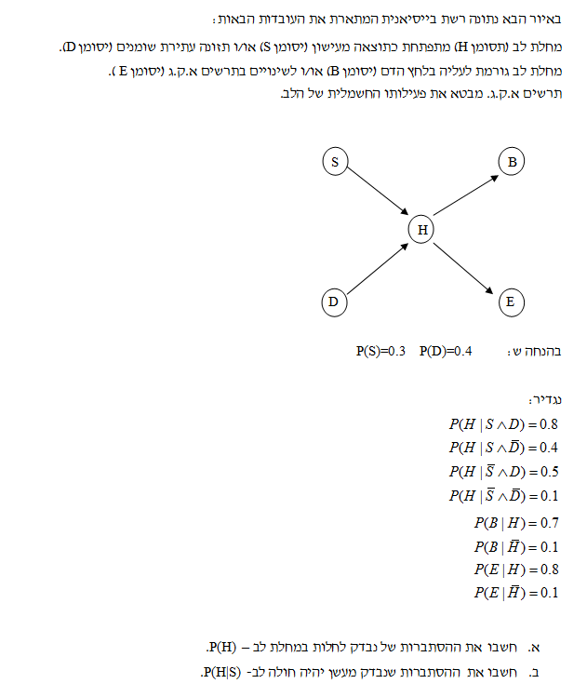
תרגול 13

Slide 173
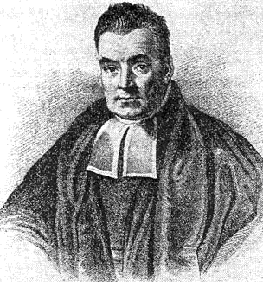
Thomas Bayes (c. 1702 – 17 April 1761) was a British mathematician and Presbyterian minister.
Notes:
wikipedia)‏)

Slide 174
Naïve Bayes classifier

Slide 175
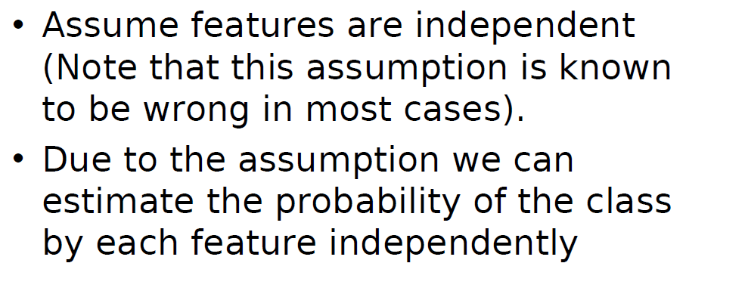

Naïve Bayes classifier
A Naive Bayes classifier is a simple probabilistic classifier based on applying Bayes' theorem with strong (naive) independence assumptions.
=

Slide 176
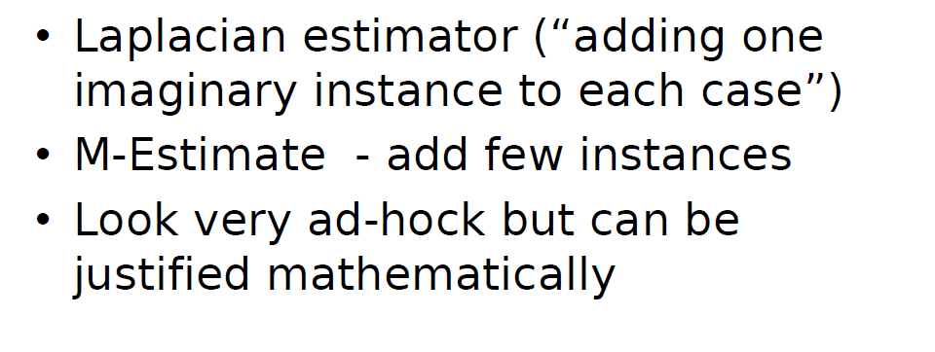
Probability estimates smoothing

Slide 177

Example – Sex Classification
Classify whether a given person is a male or a female based on the measured features
Independent measured features
Classification
Height (feet) | Weight (lbs) | foot size (inches) | sex
6 | 180 | 12 | male
5.92 | 190 | 11 | male
5.58 | 170 | 12 | male
5.92 | 165 | 10 | male
5 | 100 | 6 | female
5.5 | 150 | 8 | female
5.42 | 130 | 7 | female
5.75 | 150 | 9 | female

Slide 178
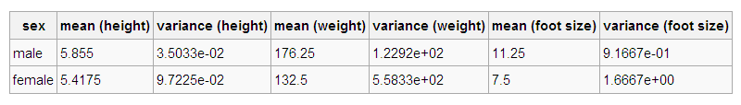
The classifier created from the training set using a Gaussian distribution assumption would be:
Height (feet) | Weight (lbs) | foot size (inches) | sex
6 high | 180 high | 12 large | male
5.92 high | 190 high | 11 large | male
5.58 small | 170 high | 12 large | male
5.92 high | 165 high | 10 large | male
5 small | 100 low | 6 small | female
5.5 small | 150 low | 8 small | female
5.42 small | 130 low | 7 small | female
5.75 high | 150 low | 9 small | female

Slide 179
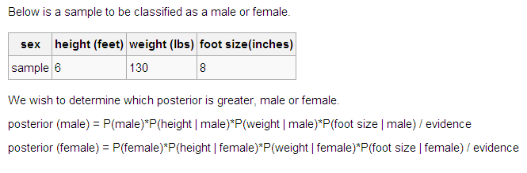
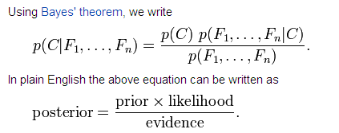
Testing

Slide 180
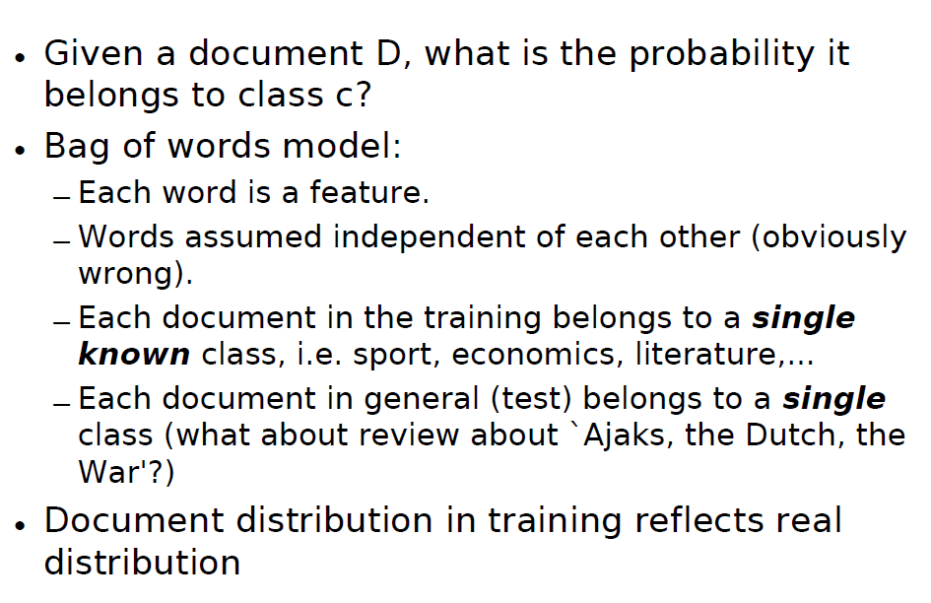
Document Classification

Slide 181
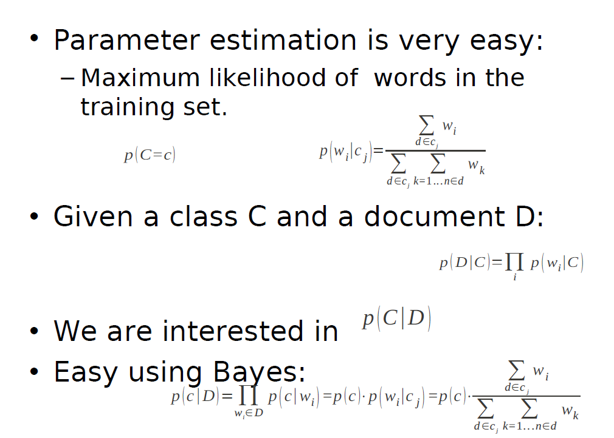

Slide 182
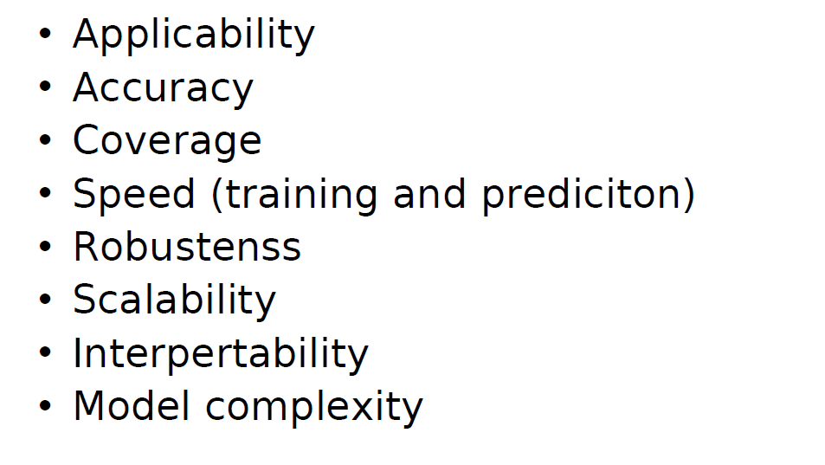
Algorithm Properties

Slide 183
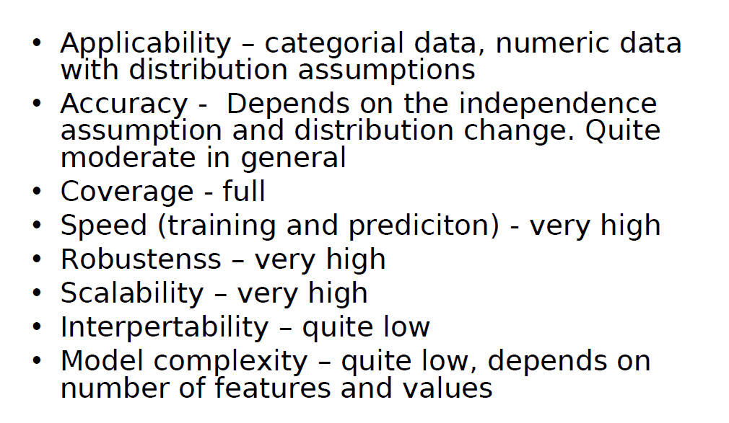
Algorithm Properties

Slide 184
Naïve Bayesian Classifier:
Advantages :
Easy to implement
Good results obtained in most of the cases
Disadvantages :
Assumption: class conditional independence , therefore loss of accuracy
Practically, dependencies exist among variables
E.g., hospitals: patients: Profile: age, family history etc
Symptoms: fever, cough etc., Disease: lung cancer, diabetes etc
Dependencies among these cannot be modeled by Naïve Bayesian Classifier
Taken from: Dr. Mark Last’s Lecture slides

Slide 185
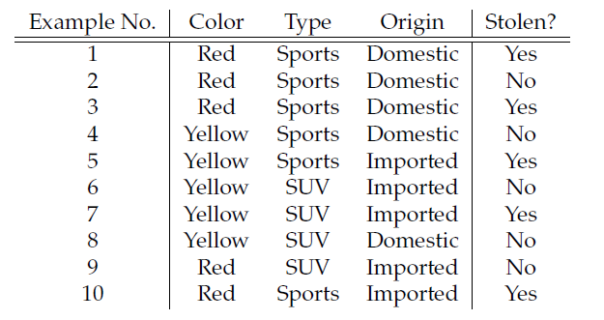

Car Theft Example
Classify:
What is the problem????
50% stolen

Slide 186
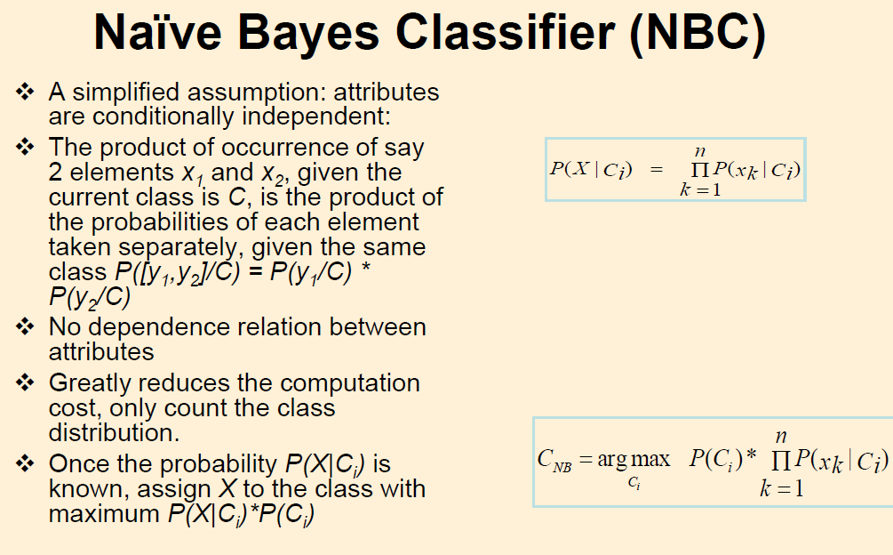

Slide 187

(1/#attributes)

Slide 188
Car Theft Example
Classify:

Slide 189




Slide 190



Classification
Classify:

Slide 191


